Slide 1
GIGABOX 프로젝트
융합소프트웨어개발자양성과정
팀장 최유성, 팀원 김진환, 성명주, 이강현,
2017.07.14.

Slide 2
목차
01
프로젝트 개요
02
개발 환경
03
05
요구사항
역할 분담
04
06
데이터 모델
일정
07
Use Case Diagram
08
09
관리자 UI 및 기능
프로젝트 구조
10
사용자 UI 및 기능
11
후기

Slide 3
01. 프로젝트 개요
프로젝트 명
GIGABOX
개발 기간
2017.05.29. ~ 2017.07.13. (46일)
프로젝트 목적
온라인 영화 예매 서비스를 제공하는 웹 기반 시스템 구축
개발 목표
Spring MVC를 이용한 유연한 객체지향 MVC 구조 시스템 구축
AJAX를 적극 활용한 RESTFul한 동적 사이트 구현
다양한 API를 이용한 RIA(Rich Internet Application) 제공

Slide 4
02. 개발 환경
분류 | 내용 | 버전 | 비고
OS | Windows | Windows7, Windows 10
 | Linux | CentOS Linux 5.7 | Cafe24 호스팅 서버
Framework | Spring MVC project | Spring 4.3.3 | MVC 프레임워크
 | Mybatis | Mybatis 3.4.1 | Persistence 프레임워크
Database | Oracle | Oracle 11g
Language | Java | Java 1.8.0_u131
 | HTML5 | HTML5
 | CSS | CSS 3.0
 | Javascript | ECMAScript5
Tool | Spring Tool Suite | STS-3.8.4 | 통합 IDE
 | SQL Developer | sqldeveloper-4.1.5.21.78 | DataBase 관리
 | GIT, GitHub | Git 2.12.2 | 형상 관리
 | Maven | Maven 4.0.0 | 프로젝트 관리
Browser | Google Chrome | Chrome 59.0.3071.115
 | Mozilla Firefox | Firefox 54.0.1
Web Server | Apache Tomcat | Apache Tomcat 9.0.0.M20
 |  | Apache Tomcat 8.0.22 | Cafe24 호스팅
CASE | ERwin | ERwin Release 7.3
 | Gliffy Diagrams |  | Chrome Web Application
 | ObjectAid | Objectaid 1.2.0 | Eclipse 플러그인

Slide 5
02. Java API
이름 | 버전 | 용도
recaptcha4j | 0.0.7 | 스프링에서 자동로그인 방지(recaptcha) 기능 지원
JavaMail | 1.4.3 | 스프링에서 메일 전송 기능 지원
Commons-fileupload | 1.3 | 스프링에서 파일 업로드 기능 지원
Kobis-opcl-rest | 1.0 | 스프링용 영화진흥위원회 영화 검색 API
Google Calendar | 1.22.0 | 스프링용 구글 캘린더 API (일정 관리)
Imgscalr | 4.2 | 스프링용 이미지 API (Thumbnail 제작)
OJDBC6 |  | Oracle 데이터베이스 JDBC 지원
MyBatis-Spring | 1.3.0 | 스프링과 MyBatis 연동
slf4j | 1.6.6 | 스프링 로거 지원
log4j | 1.2.15 | 스프링 로거 지원
JUnit | 4.12 | 단위테스트 지원
Commons-dbcp | 1.4 | 커넥션 풀 지원

Slide 6
02. Javascript API & Plugins
이름 | 버전 | 용도
bootstrap-star-rating | 4.0.1 | 별점 기능
Summernote | 0.8.4 | WISYWIC 에디터
Jquery-seat-chart | 1.1.15 | 좌석 생성, 좌석 선택
bootstrap-datepicker | 1.7.1 | 날짜 선택
bootstrap-datetimepicker | 2.4.4 | 날짜 및 시간 선택
jquery-file-upload | 9.18.0 | 이미지, 동영상 파일 업로드
jquery-elevateZoom | 3.0.8 | 스틸컷 이미지 슬라이드
Google Maps API |  | 구글 맵 API (영화관 위치)
Google Chart |  | 구글 차트 API (통계차트)
Bootstrap3 | 3.3.7 | 부트스트랩 3 지원
jQuery | 1.11.1 | jQuery 지원
startbootstrap-sb-admin-2 | 3.3.7 | 관리자 View 템플릿
HandleBars | 4.0.10 | HTML 태그 동적 생성용 템플릿

Slide 7
03. 역할 분담
최유성
이강현
팀장
역할 분배 및 일정 조율
관리자 컨텍스트 제작
업로드 컨텍스트 제작
스토리보드 작성
사용자 영화,영화관,메인 페이지 제작
성명주
김진환
요구사항 분석 및 명세서 작성
회의록 일부 작성
사용자 계정 및 회원 서비스 기능 구현
팀 분위기 조절
시연 동영상 촬영
회의록 작성
Use-case diagram 작성 및 수정
사용자 고객 센터 부분 구현

Slide 8
04. 일정

Slide 9
05. 요구사항 - 관리자
계정
관리자 계정 암호화 (SHA256, BCrypt를 이용한 단방향 암호화)
DB상에서 계정 생성 후 별도 암호화 페이지에서 암호화
1주일 동안 유지되는 자동 로그인 기능
핵심 기능
영화, 지점, 상영관을 조회/추가/수정이 가능하다.
지점 사진, 영화 포스터, 스틸컷, 트레일러를 업로드할 수 있다.
상영관에 좌석 배치와 좌석 별 가격 정보를 생성, 수정할 수 있다.
영화 추가 시 영화진흥위원회(KOFIC) API를 활용하여 실제 등록된 영화 추가
상영관에 상영 일정을 추가 가능하다.
회원 통계, 지점별 예매/매출 통계, 영화 별 예매/매출 통계 차트를 볼 수 있다.
부가 기능
메인 페이지에서 일정을 등록/수정/삭제할 수 있다.
회원 정보 일부를 변경하거나 특정 회원에게 알림 E-mail을 보낼 수 있다.
공지사항과 자주 묻는 질문을 등록/수정/삭제할 수 있다.
1:1 문의 게시판의 문의 내용에 답변을 할 수 있다.

Slide 10
05. 요구사항 – 사용자 계정 및 회원서비스
회원가입
이용 약관 및 개인정보 처리방침 동의 필요
입력 사항에 대해 유효성 검사
Email 형식의 유효성 검사와 인증메일 발송
자동가입 방지 기능
주소는 선택사항이며 외부 API를 이용해 검색 가능, 모달로 구현
로그인
가입된 회원정보와 다르거나 입력하지 않은 경우 에러 메시지.
비밀번호 찾기, 회원가입 페이지로 이동 버튼 구현
비밀번호는 복호화 하지 않고 새로 암호화 후 DB와 비교한다.
기타 회원서비스
회원 정보 수정, 탈퇴, 아이디/비밀번호 찾기를 할 수 있다.
아이디/비밀번호 찾기는 조건이 만족하면 모달로 결과를 보여준다.
비밀번호 찾기는 새 비밀번호로 변경해야 한다.

Slide 11
05. 요구사항 – 사용자 주요 기능
빠른 예매
로그인이 되어야만 사용 가능하다.
날짜,영화,극장,상영 일정이 선택 되어야 좌석 선택을 할 수 있다.
좌석 선택은 최대 6명 까지 가능하다.
결제 시 5분 이내 완료되어야 하며 5분이 지나면 자동으로 예매가 취소 된다.
결제 시 결제방법과 마일리지는 적용을 필히 선택해야 예매가 진행된다.
마이무비(찜)
로그인이 되어야만 사용 가능하다.
마이무비(찜)은 특정 회원에게 중복으로 등록이 되지 않는다.
리뷰
로그인이 되어야만 사용 가능하다.
별점은 1~10점까지 등록 할 수 있다.
리뷰 수정,삭제는 작성한 회원만 가능하다.
1:1 문의
로그인이 되어야만 사용 가능하다.
사용자는 질문, 관리자는 답변만 가능하다.
질문 수정 및삭제는 작성한 회원만 가능하다.

Slide 12
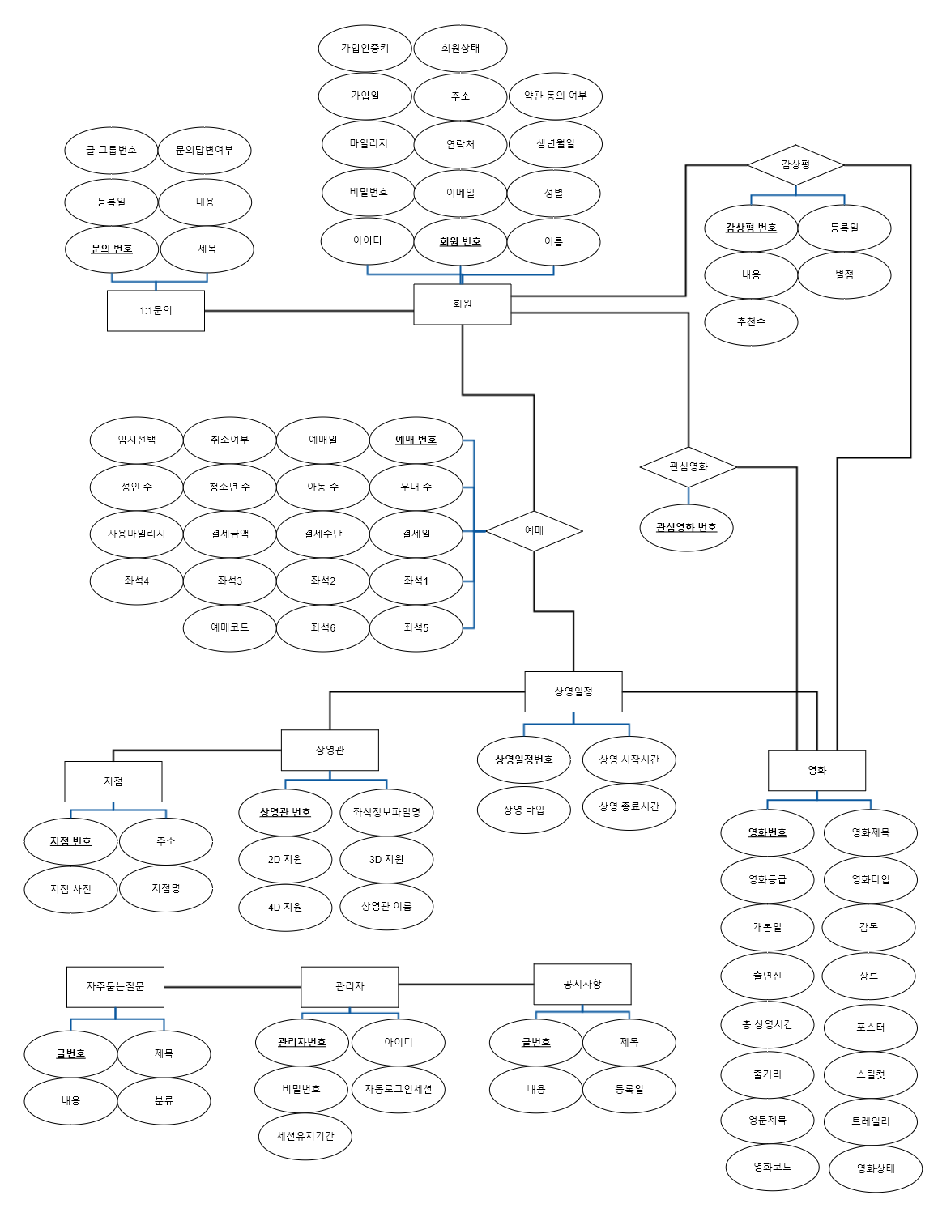
06. 데이터 모델 - ERD

Slide 13
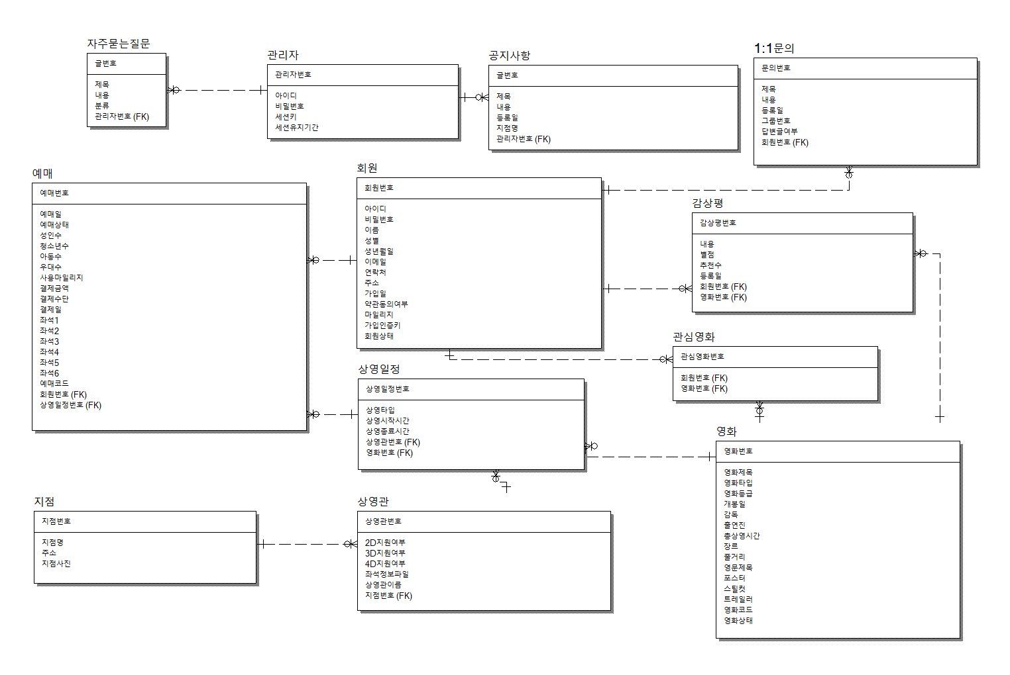
06. 데이터 모델 - Logical

Slide 14
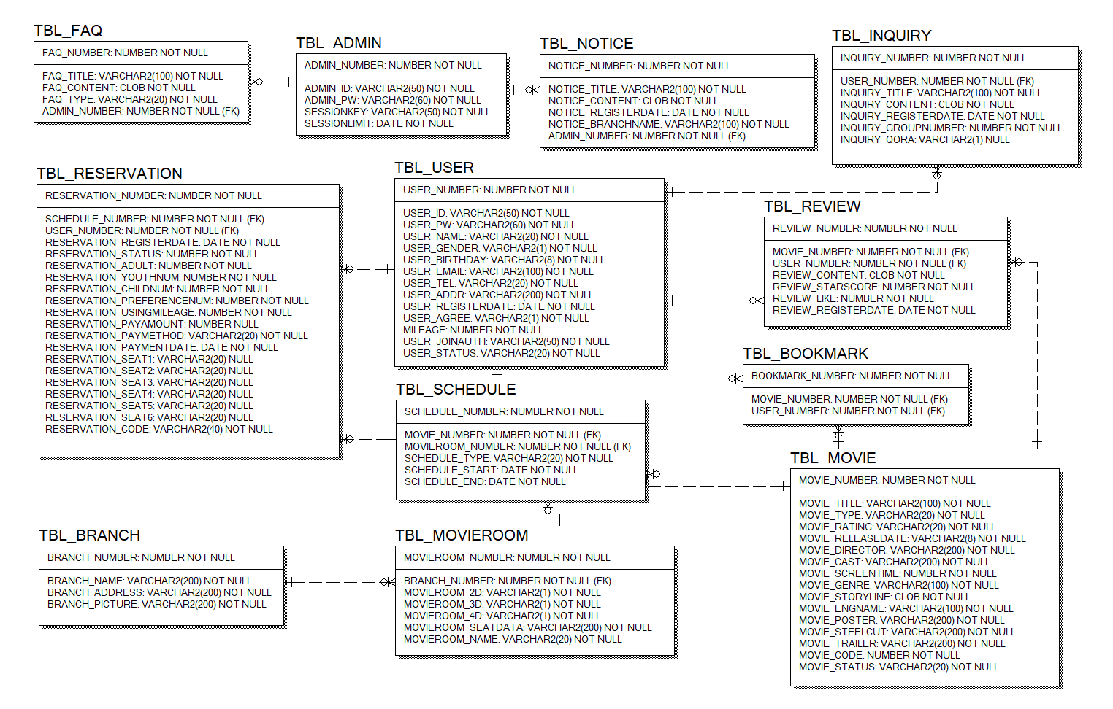
06. 데이터 모델 - Physical

Slide 15
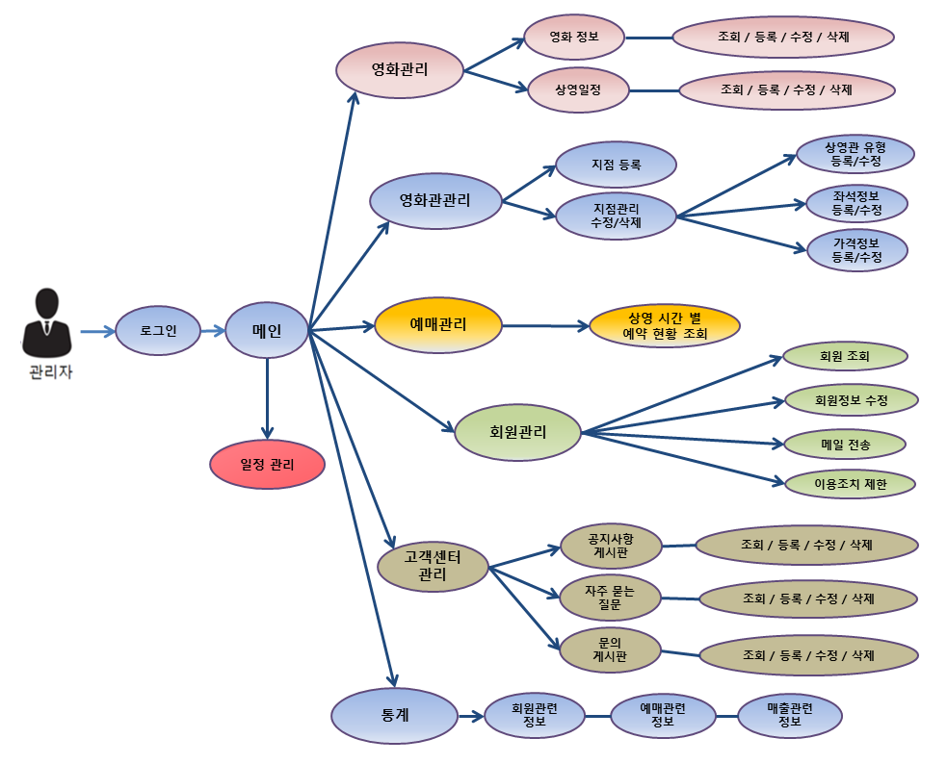
07. Use Case Diagram- 관리자

Slide 16
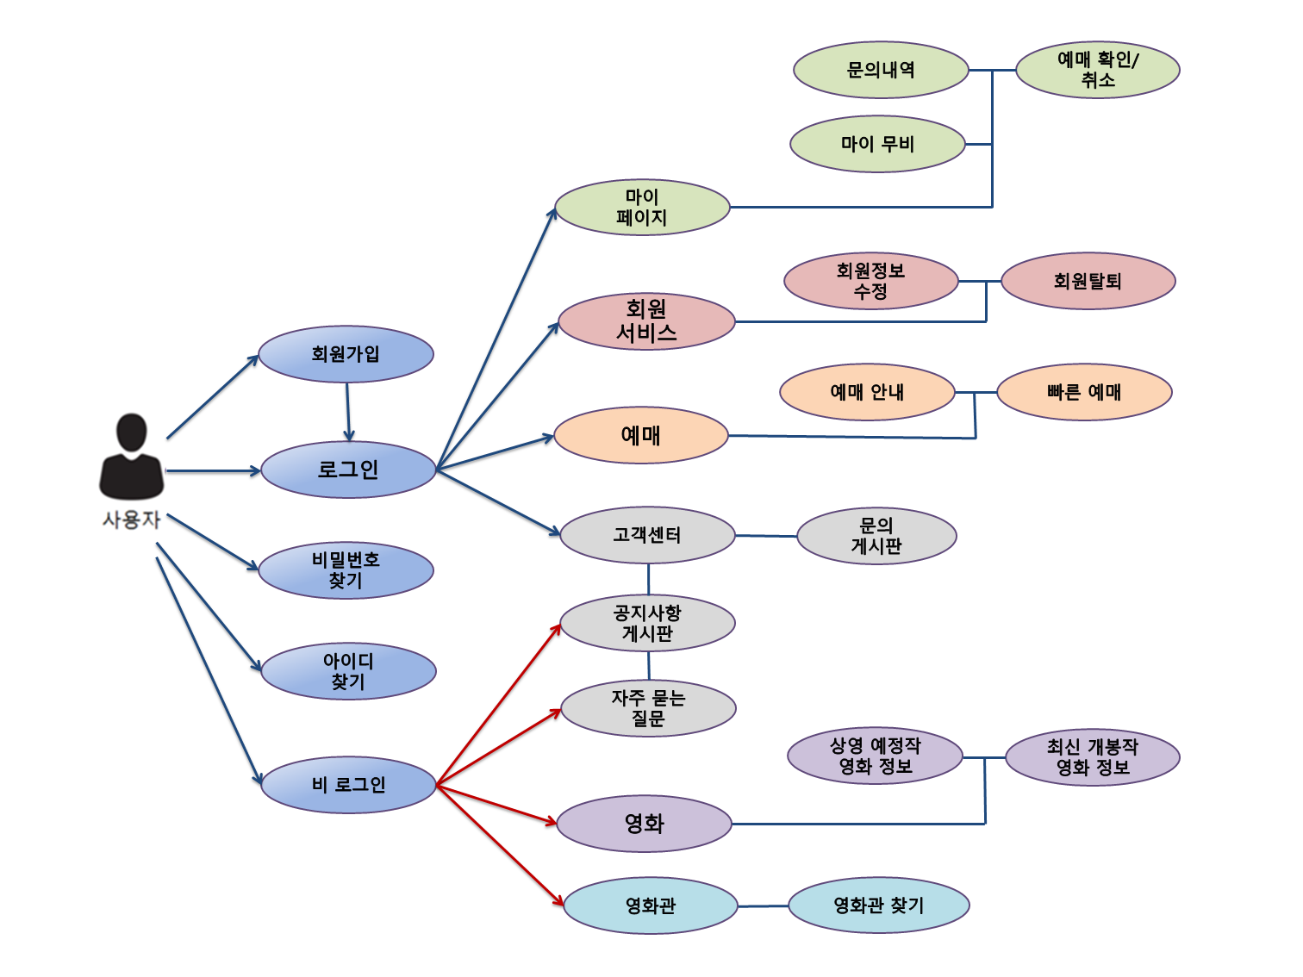
07. Use Case Diagram- 사용자

Slide 17
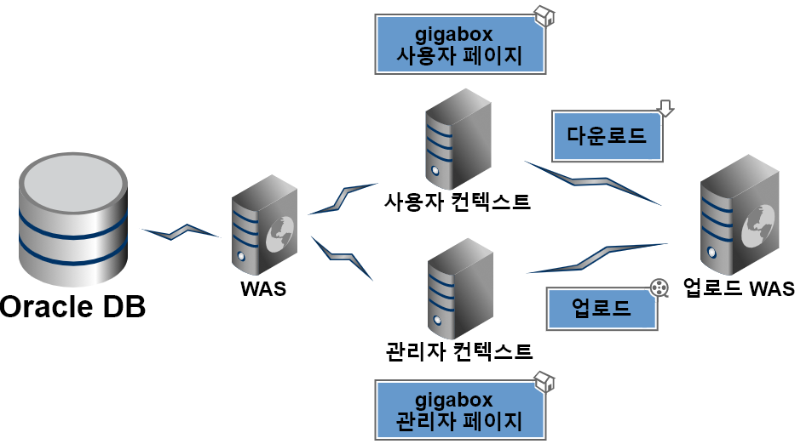
08. 프로젝트 구조 - 개요
이미지
동영상
JSON 정보

Slide 18
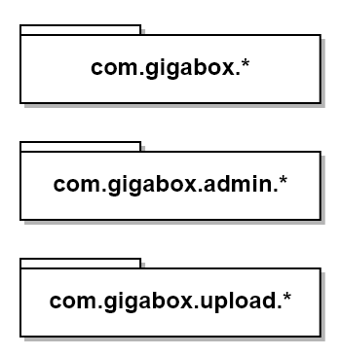
08. 프로젝트 구조 - 개요
GIGABOX 사용자용 Spring MVC 프로젝트
사용자가 실질적으로 사용하는 웹사이트
GIGABOX 관리자용 Spring MVC 프로젝트
사용자가 실질적으로 사용하는 웹사이트
GIGABOX 업로드용 Spring MVC 프로젝트
호스팅 서버를 이용하여 사용자와 관리자 프로젝트 간데이터 공유를 담당하는 REST 서버

Slide 19
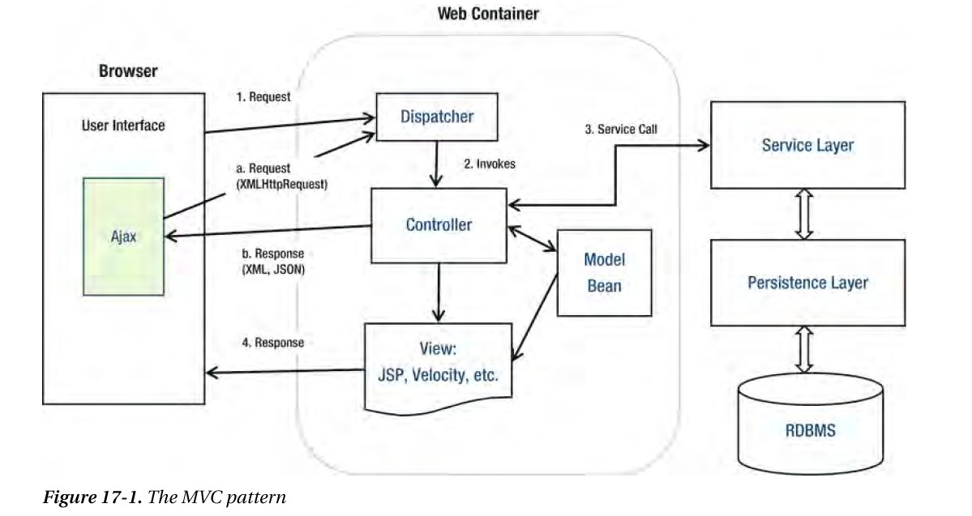
08. 프로젝트 구조 - 개요
스프링에서 지원하는 의존성 주입(DI), 제어 역전(IoC)를 사용해 객체 지향 구현.
Controller와 Persistence 계층 사이에 완충 역할을 하는 Service 계층을 넣음.
AJAX와 REST Controller를 적극 활용

Slide 20
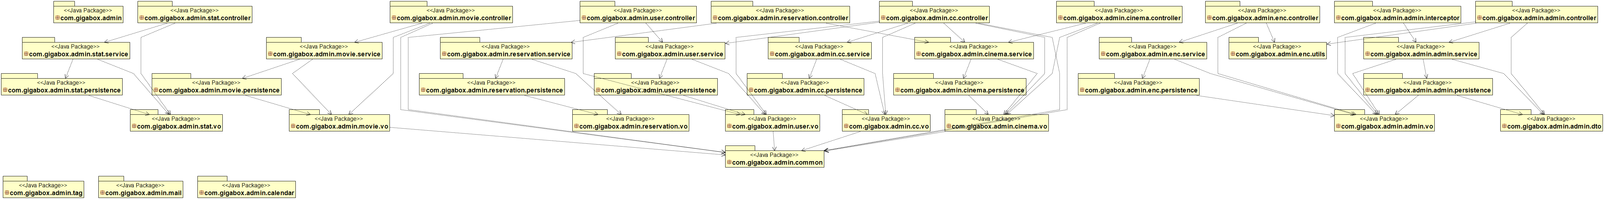
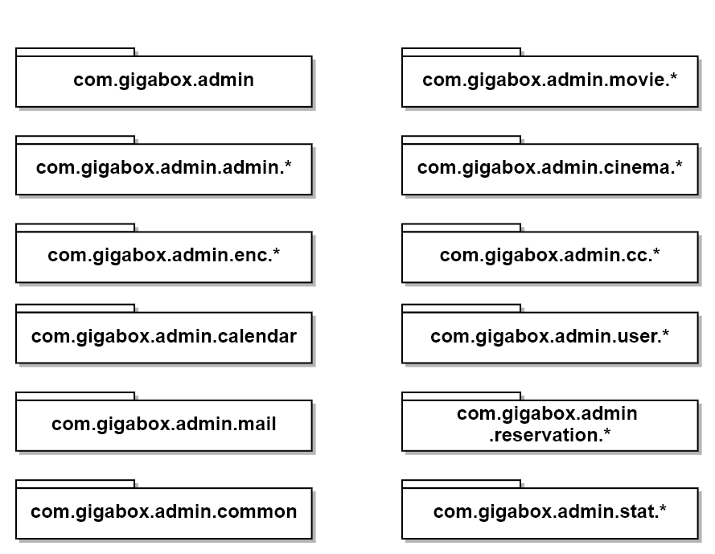
08. 프로젝트 구조 – 관리자 패키지 구조
메인 페이지 | 영화 관리 기능
계정 기능 | 영화관 관리 기능
암호화 기능 지원 | 고객센터 관리 기능
메인 페이지 일정 기능 지원 | 회원 관리 기능
메일 기능 지원 | 예약 관련 기능 지원
페이징 및 검색 기능 지원 | 통계 관리 기능

Slide 21
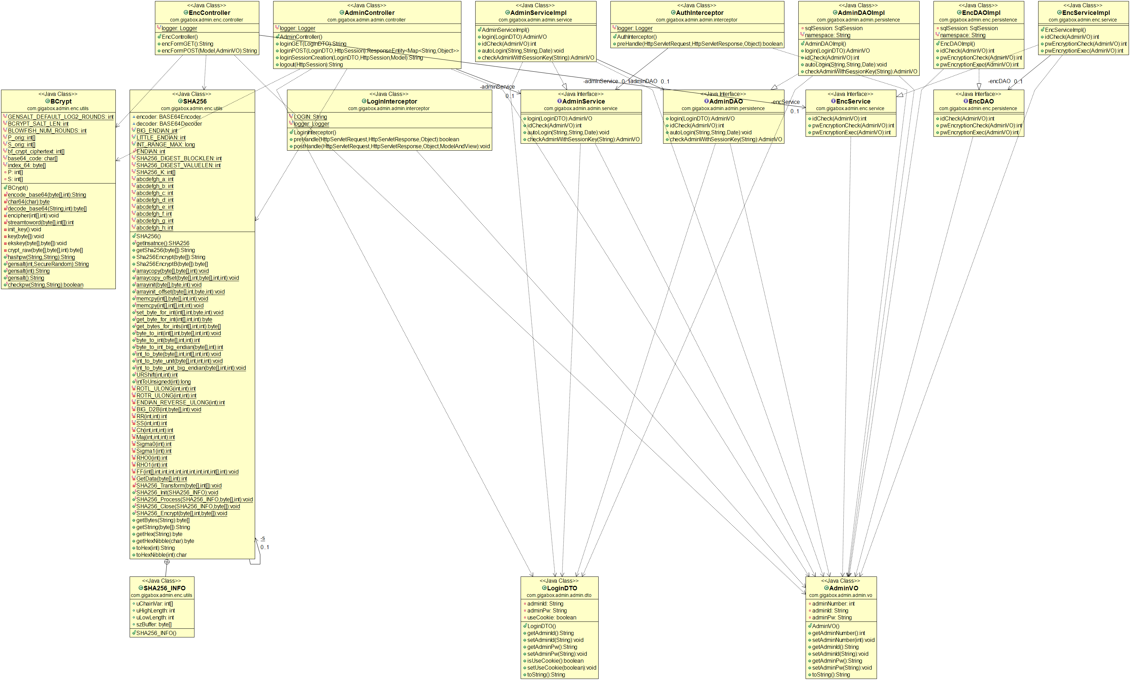
08. 프로젝트 구조 – 관리자 계정 기능 UML

Slide 22
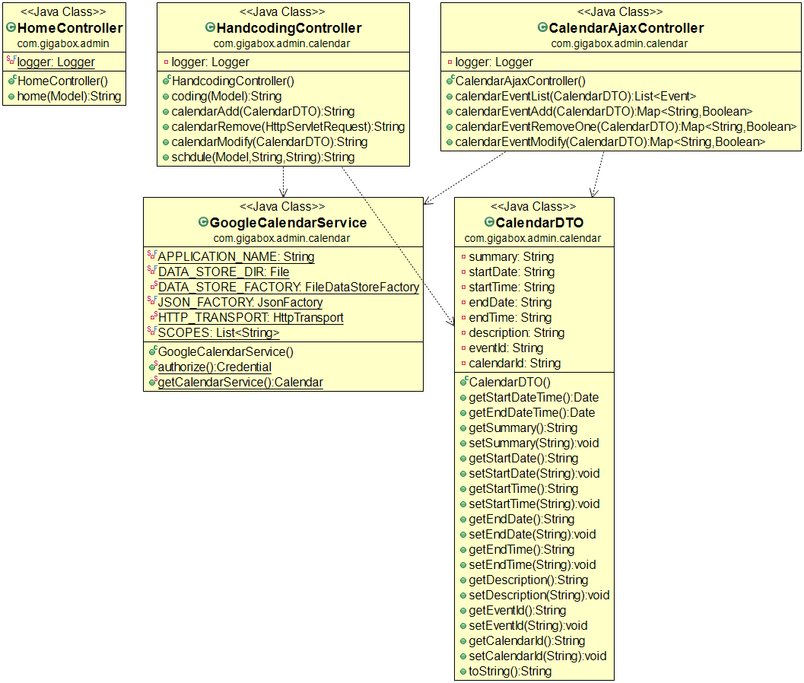
08. 프로젝트 구조 – 관리자 메인 페이지 UML

Slide 23
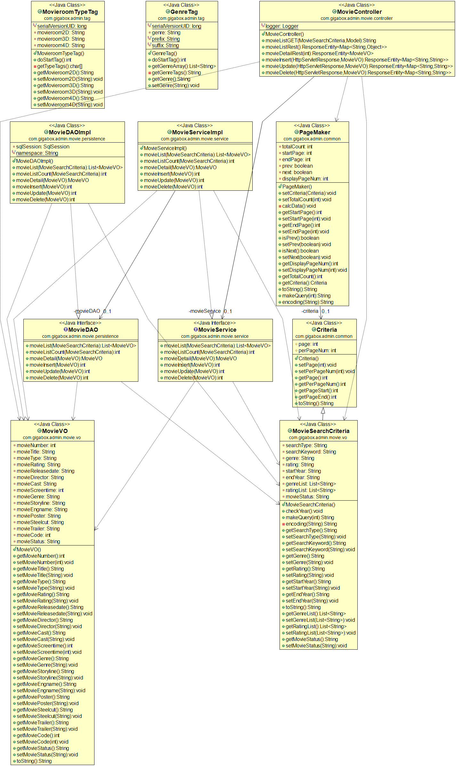
08. 프로젝트 구조 – 관리자 영화 관리 기능 UML

Slide 24
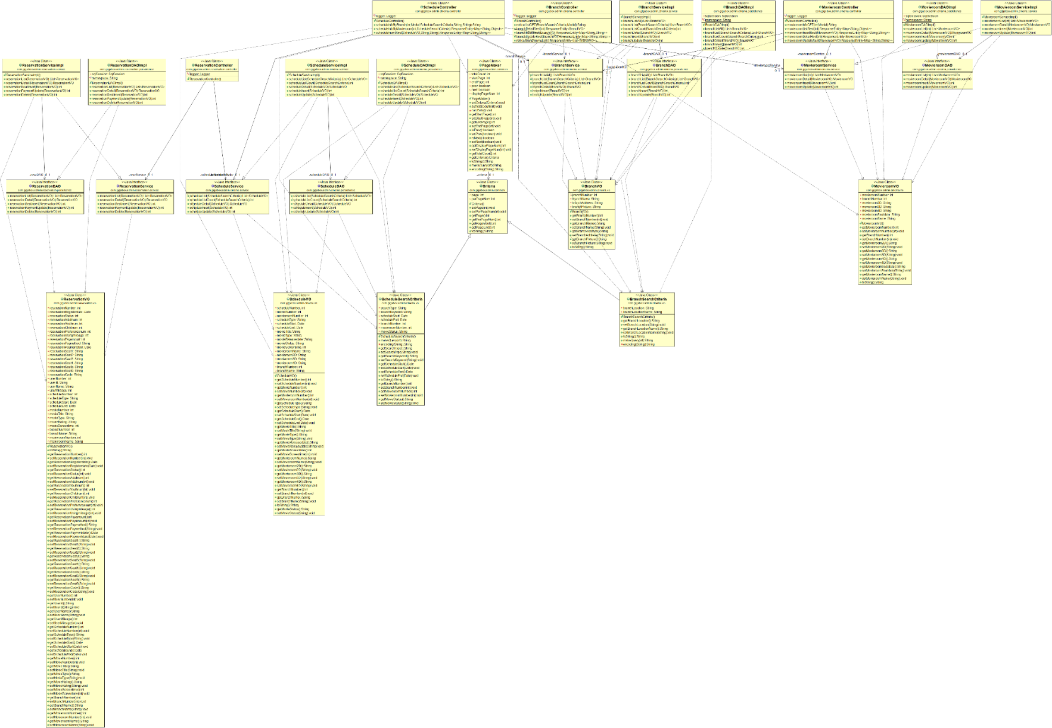
08. 프로젝트 구조 – 관리자 영화관 관리 기능 UML

Slide 25
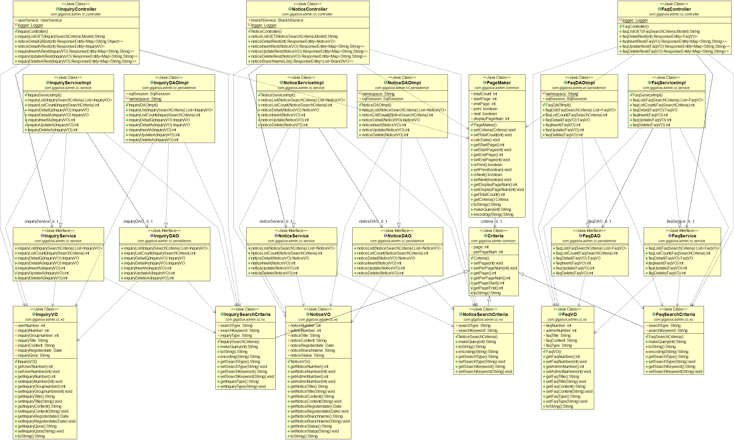
08. 프로젝트 구조 – 관리자 고객 센터 관리 기능 UML

Slide 26
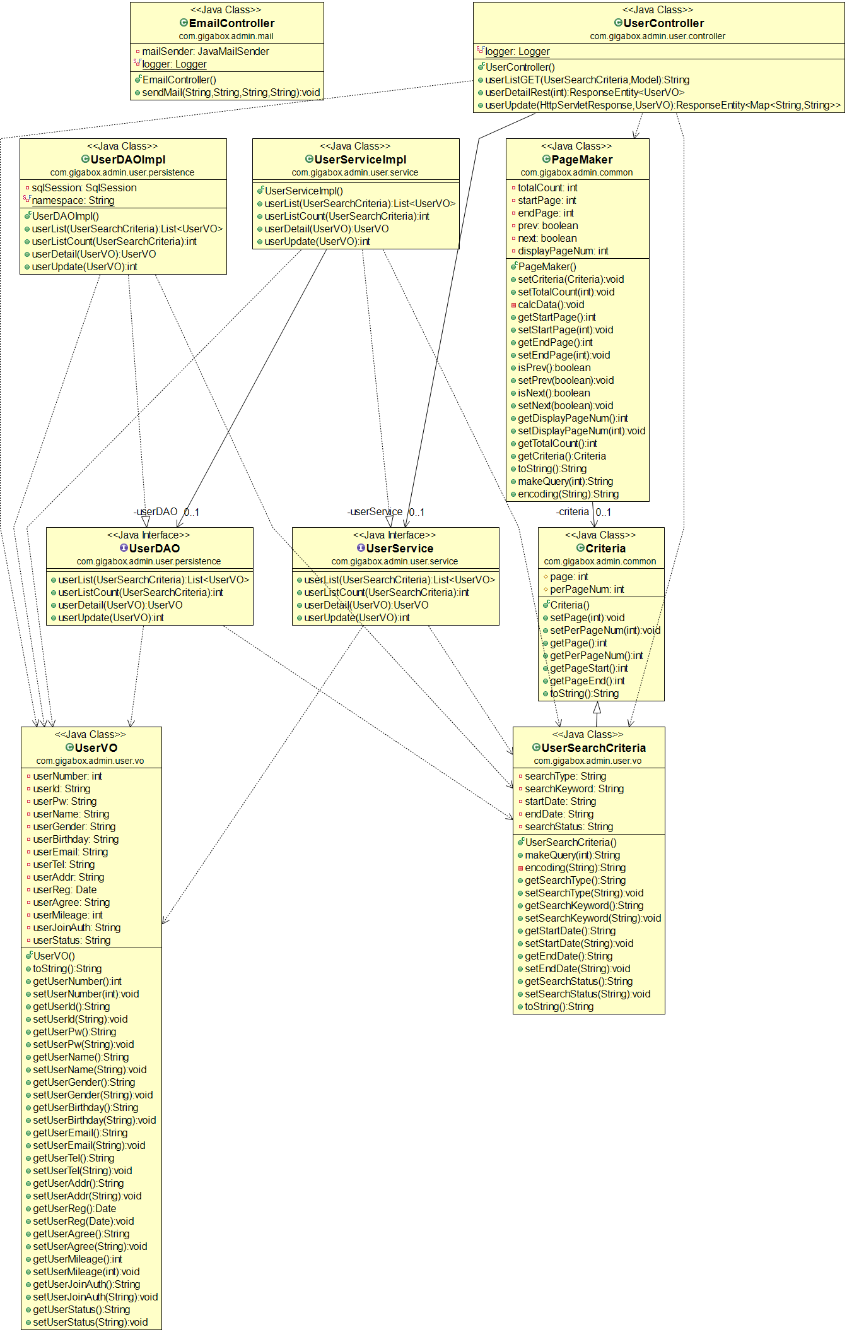
08. 프로젝트 구조 – 관리자 회원 관리 기능 UML

Slide 27
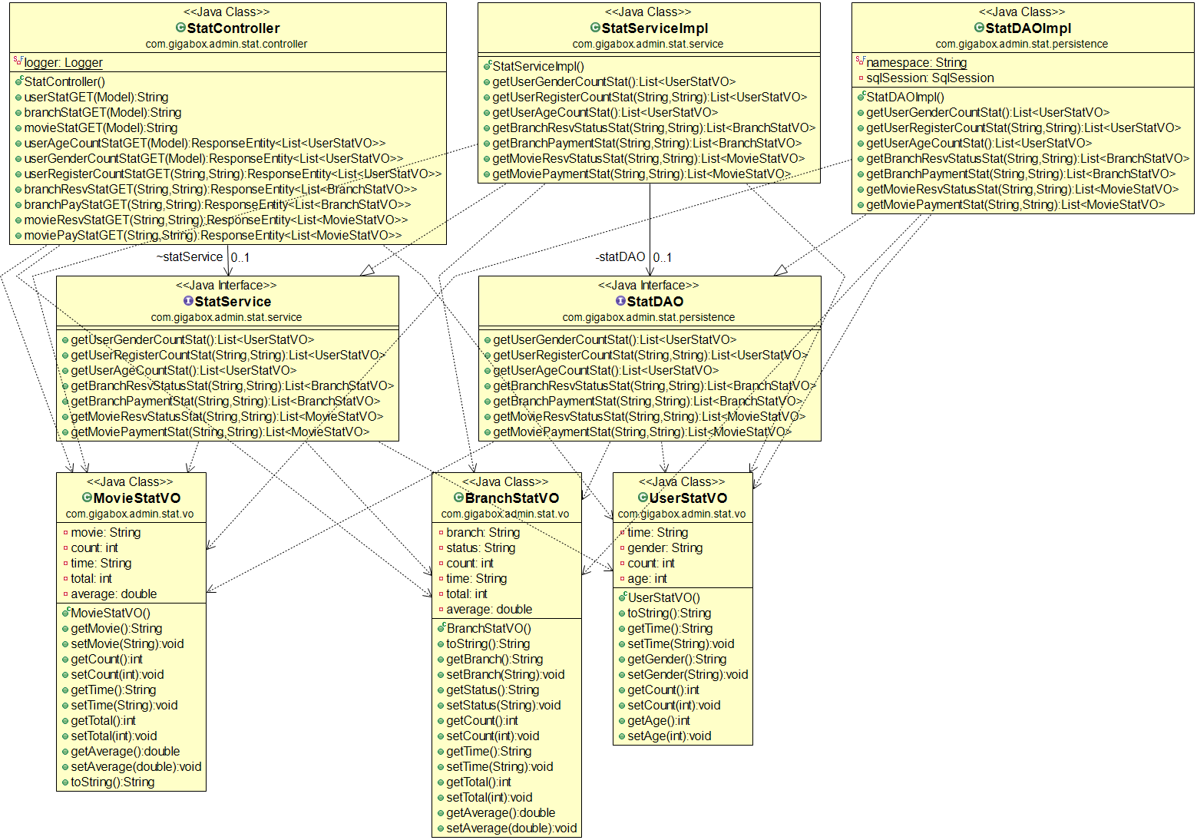
08. 프로젝트 구조 – 관리자 통계 관리 기능 UML

Slide 28
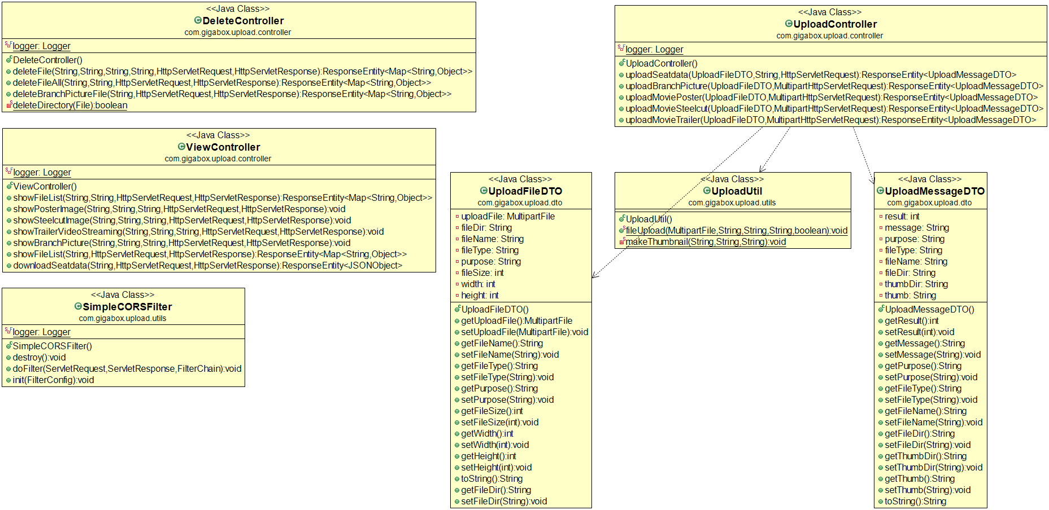
08. 프로젝트 구조 – 업로드 서버 UML
업로드 파일 삭제 지원
업로드 지원
리소스 내보내기 지원
Cross-domain용 필터

Slide 29
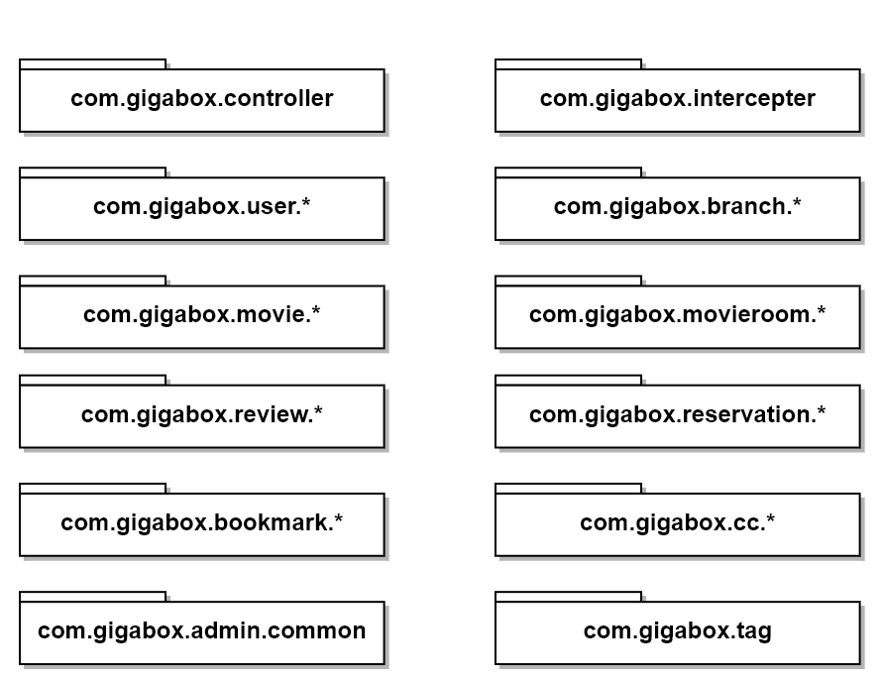
08. 프로젝트 구조 – 사용자 패키지 구조
메인 페이지 | 로그인 및 계정 접근 제어
계정, 회원 서비스 기능 | 영화관(지점) 기능
영화 관련 기능 | 예매 기능(상영관)
한줄평 기능 지원 | 예매 기능
찜(마이무비) 기능 지원 | 고객 센터 기능
페이징 및 검색 기능 지원 | JSP 태그 지원

Slide 30
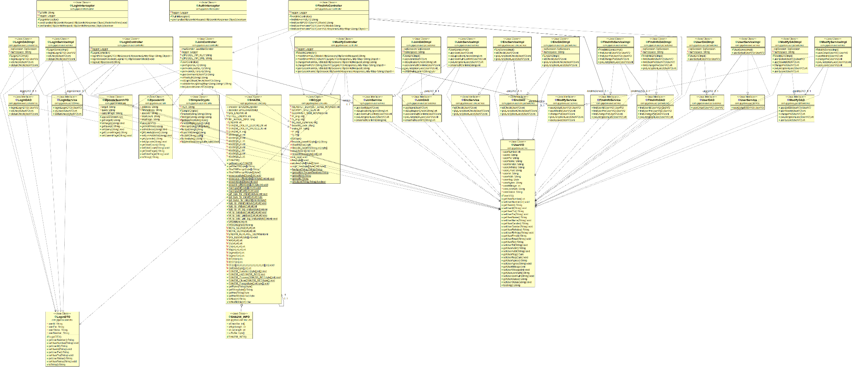
08. 프로젝트 구조 – 사용자 회원 및 계정 기능 UML

Slide 31
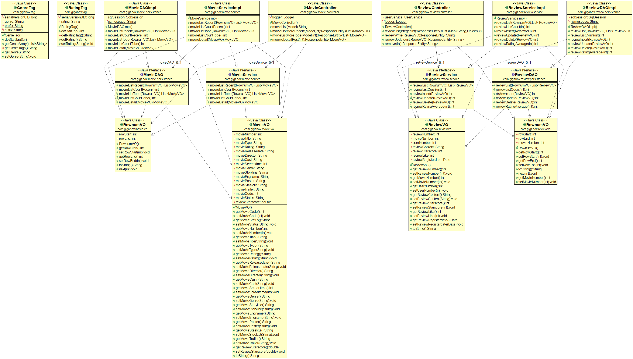
08. 프로젝트 구조 – 사용자 영화 기능 UML

Slide 32
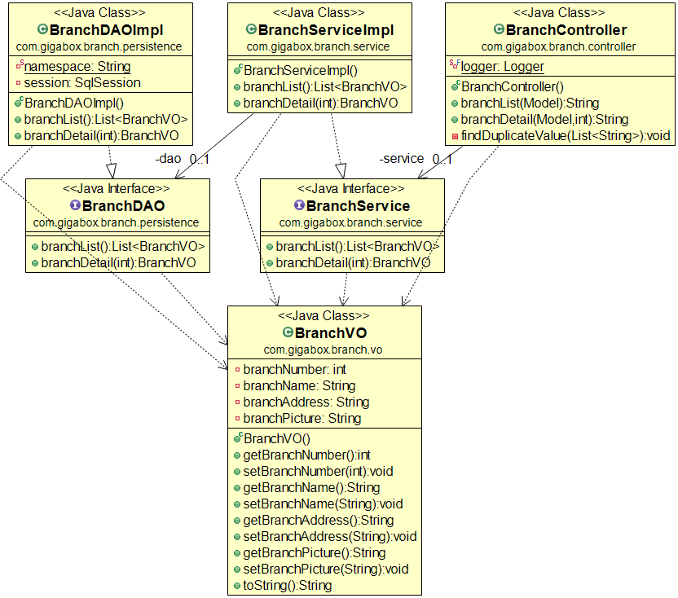
08. 프로젝트 구조 – 사용자 영화관 기능 UML

Slide 33
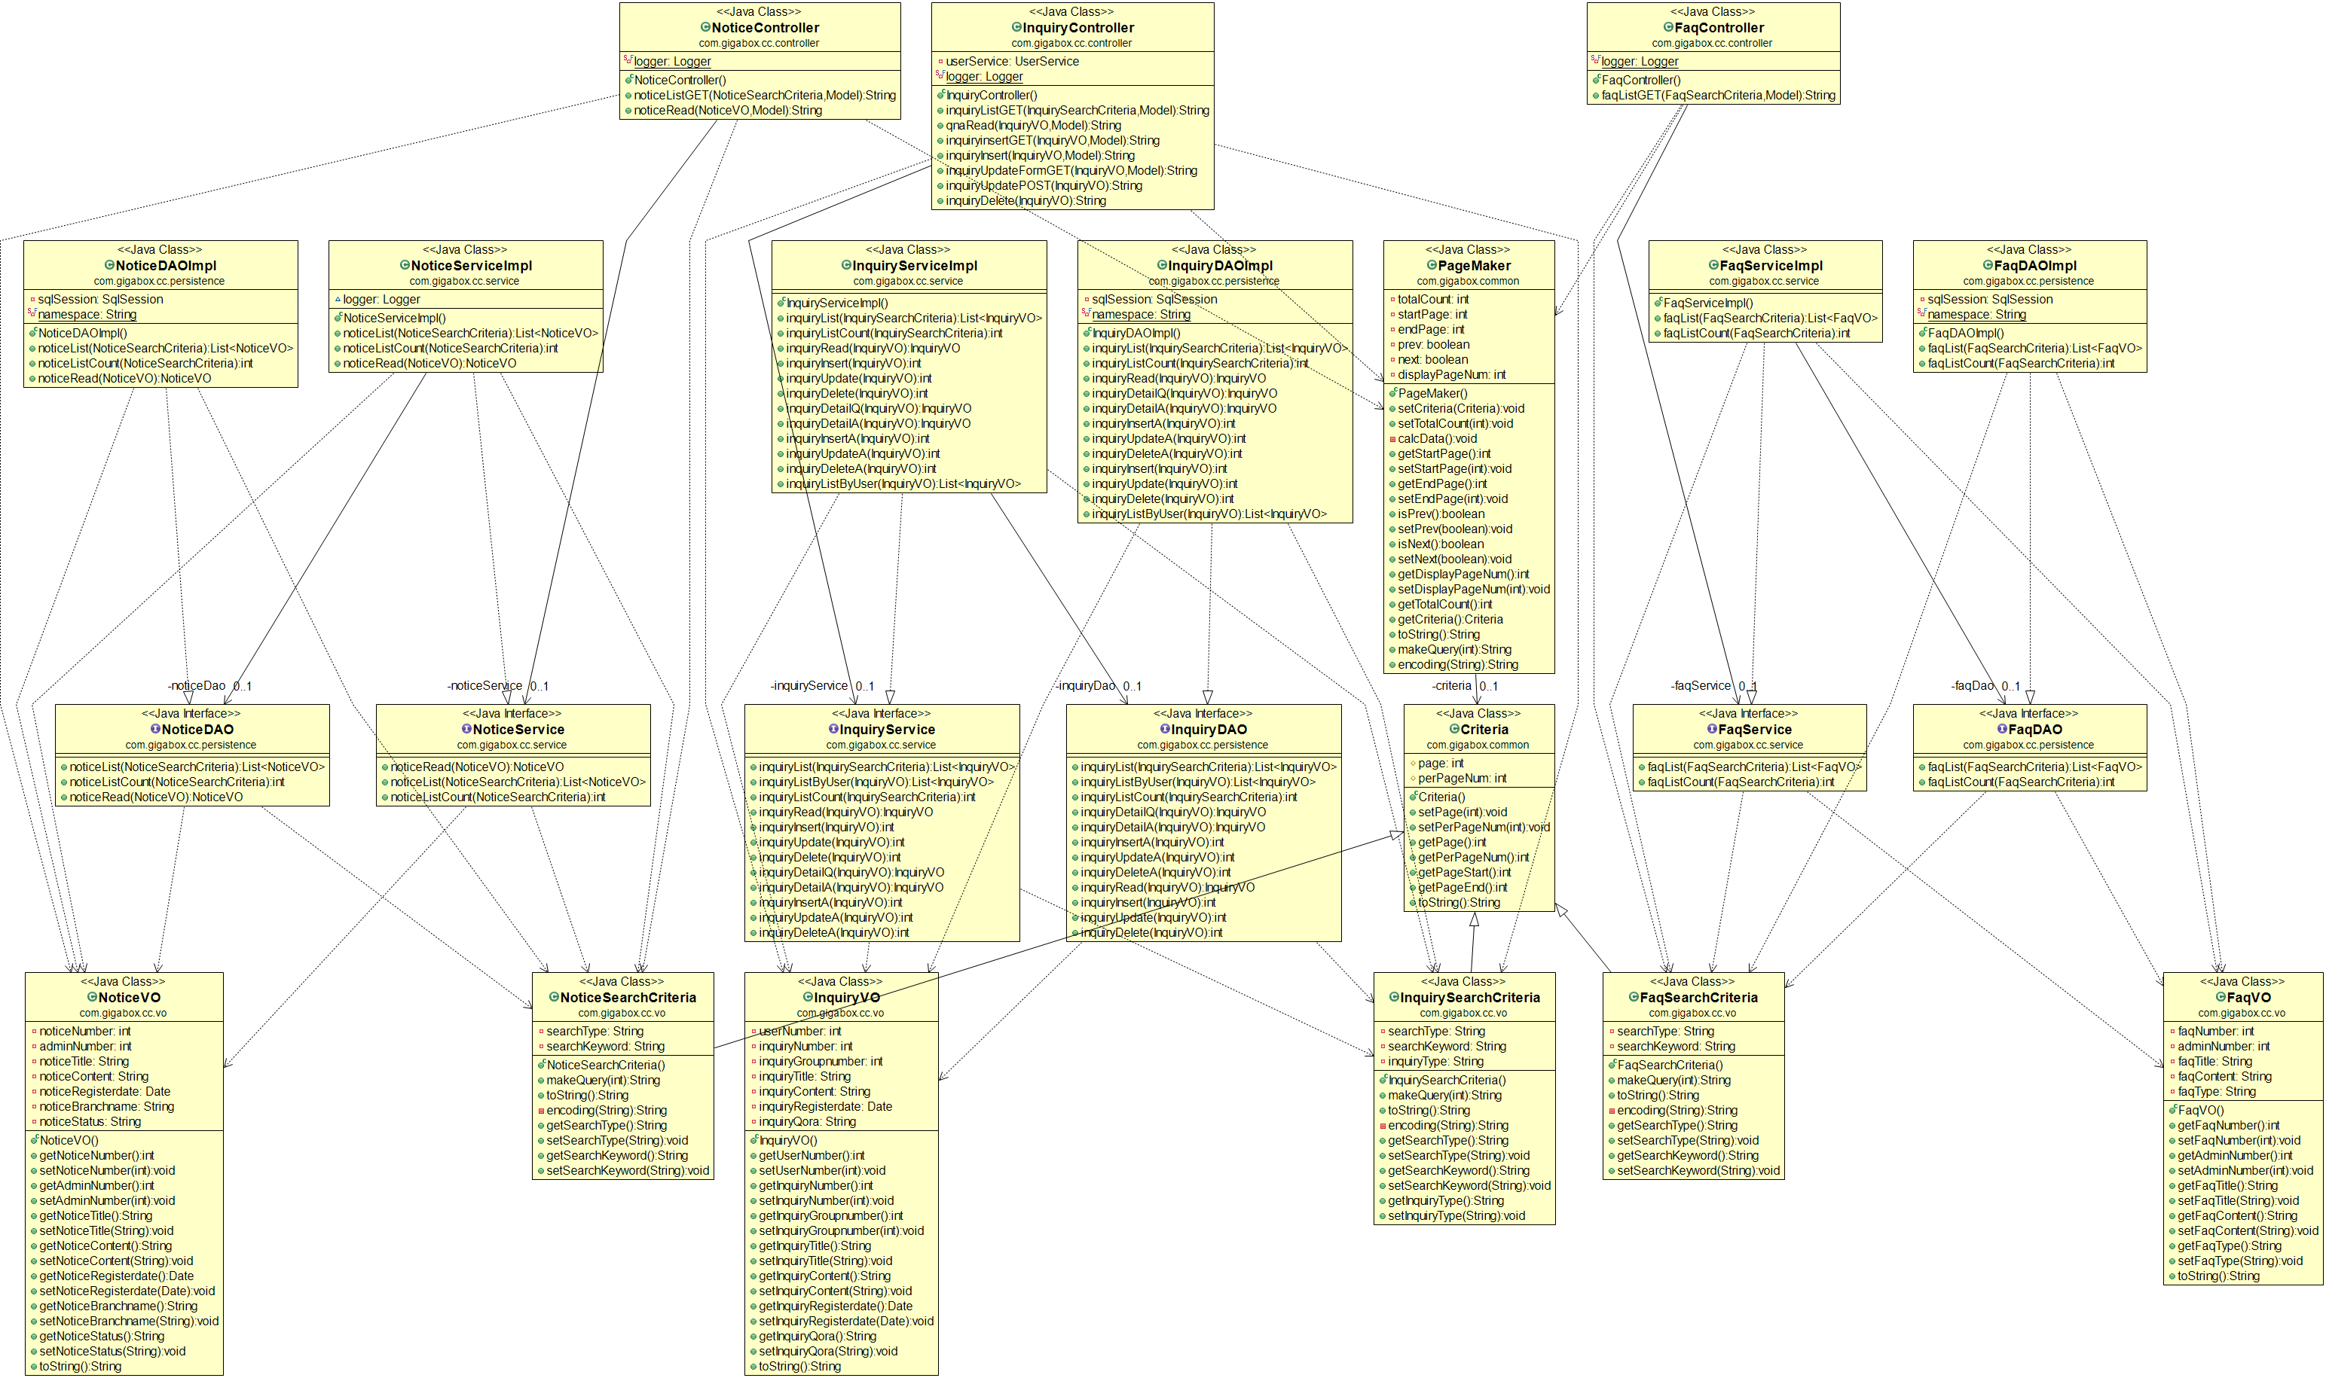
08. 프로젝트 구조 – 사용자 고객 센터 기능 UML

Slide 34
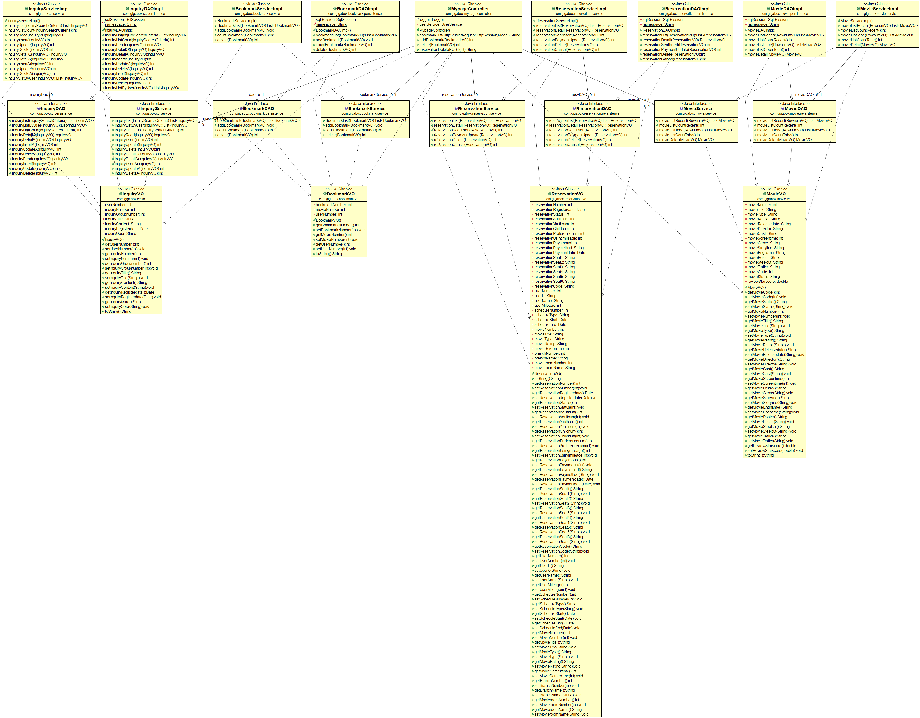
08. 프로젝트 구조 – 사용자 마이페이지 기능 UML

Slide 35
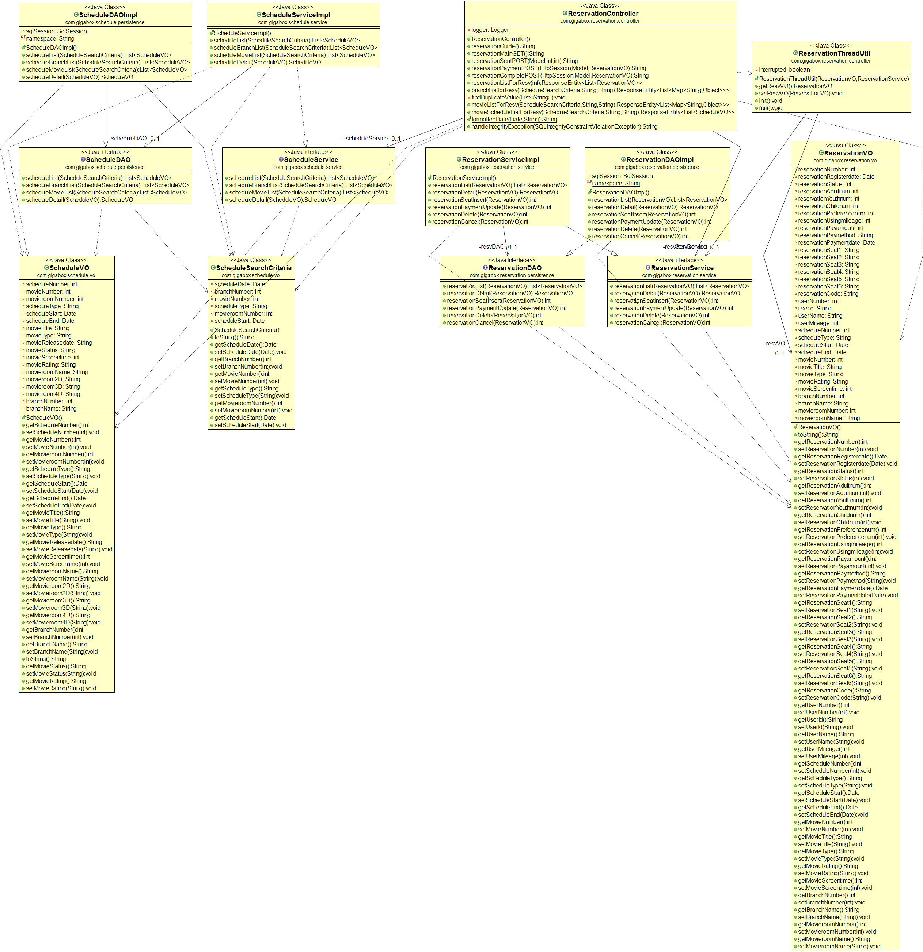
08. 프로젝트 구조 – 사용자 예매 기능 UML

Slide 36
08. 프로젝트 구조 – 사용자 예매 기능 UML

Slide 37
09. 관리자 UI 및 기능

Slide 38
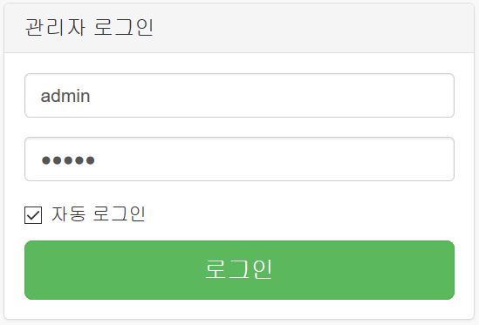
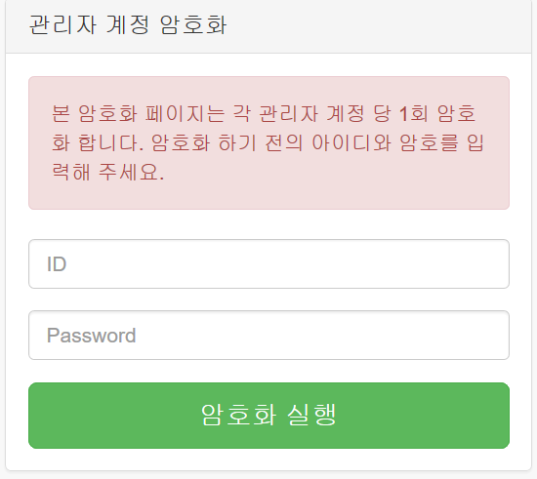
09. 관리자 UI 및 기능– 계정 및 암호화
SHA256
BCrypt
DB저장
암호 입력
SHA256 : 단방향 해시 함수를 사용하여 다이제스트(digest)생성
Bcrypt Salt를 생성 후 1에서 해시된 암호에 붙여 다시 해시화 시킴
값이 DB에 저장되며, 로그인 인증할 시에는 입력된 값을 바탕으로 SHA256 해시화 시킨 후 Bcrypt가 가진 암호 체크 함수를 사용.
최초 계정 생성시에는 DB에 ID와 PW를 넣어놓고 암호화 페이지를 이용해 암호화 한 후 사용.
Admin → 8C6976E5B5410415BDE908BD4DEE15DFB167A9C873FC4BB8A81F6F2AB448A918
8C6976E5B5410415BDE908BD4DEE15DFB167A9C873FC4BB8A81F6F2AB448A918 → $2a$10$MXmPT.R.1BH/G/J7VXcBCepJlt4J6LcfAiHIulgSBK7j6PCjwzRnC

Slide 39
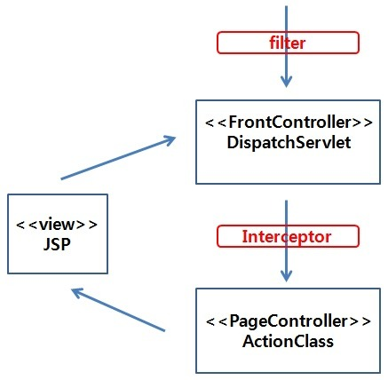
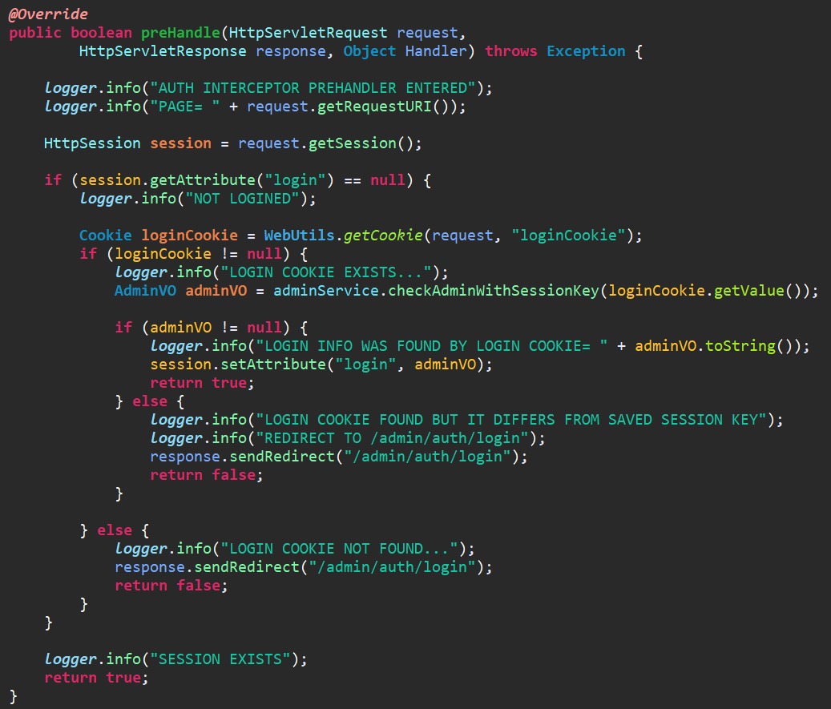
09. 관리자 UI 및 기능– 인터셉터 활용 자동 로그인
com.gigabox.admin.intercepter.AuthInterceptor
자동로그인을 체크했다면 브라우저에 쿠키가 남게 되고, 그 쿠키 값은 DB도에 저장.
로그인 할 때 브라우저의 쿠키 값과 DB에 저장된 값을 비교하여 일치하는 경우만 자동로그인이 완료된다.

Slide 40
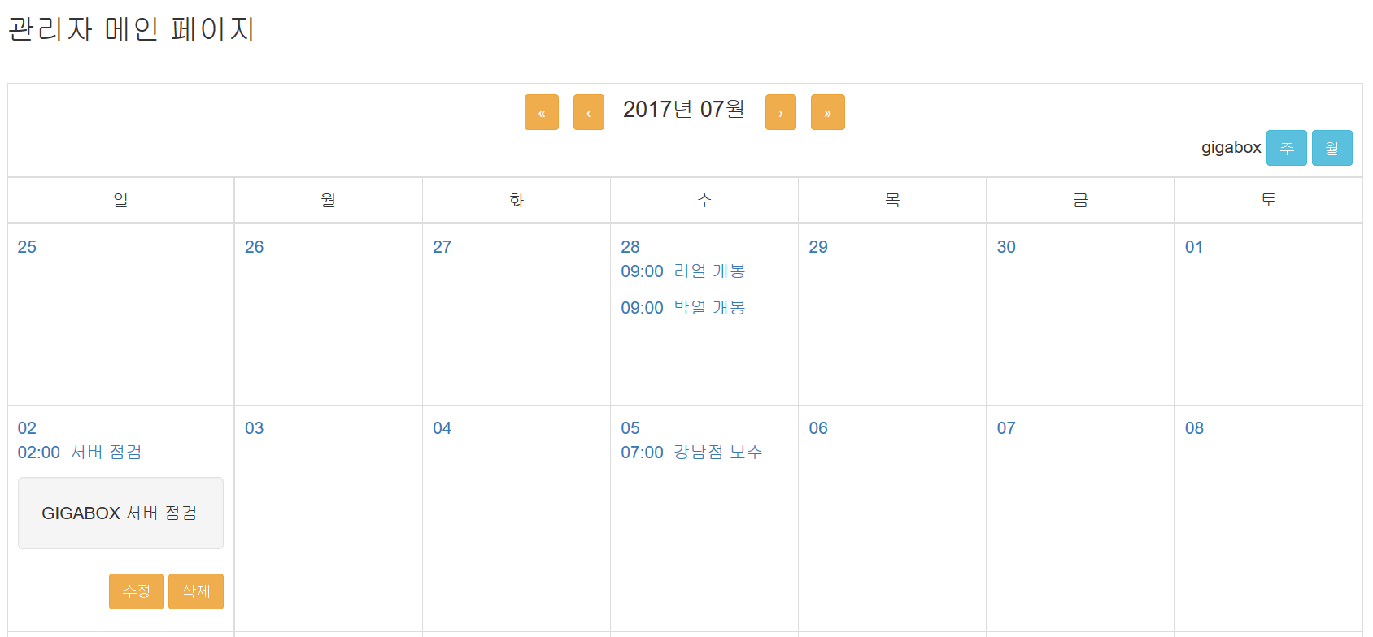
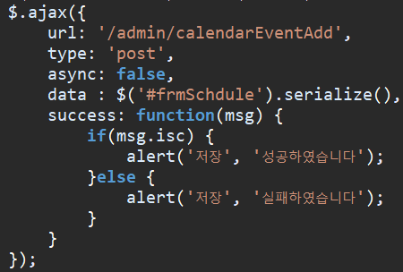
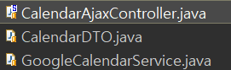
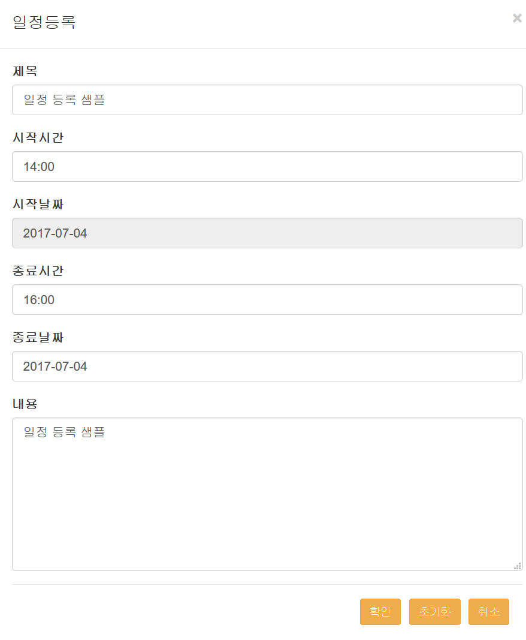
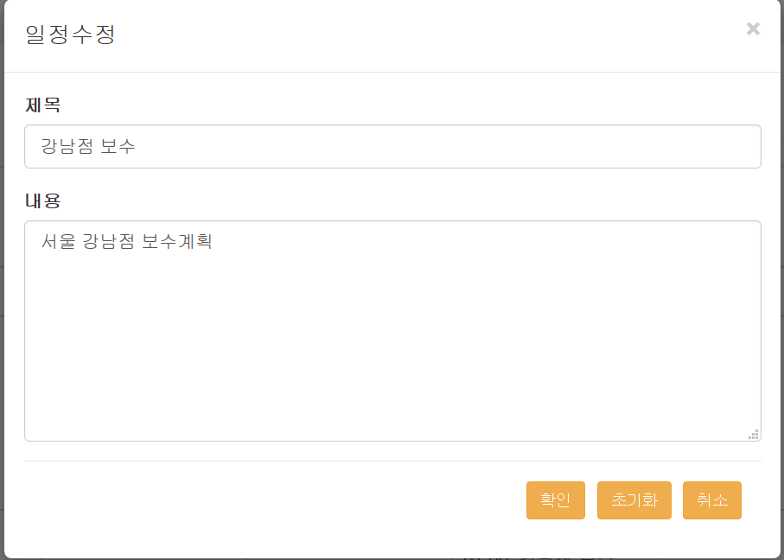
09. 관리자 UI 및 기능– 메인 페이지 일정 관리
서버에서 구글 캘린더 API를 사용하여 해당 서비스를 제공하는 RestController를 구축, Ajax 통신을 이용한 데이터 방식.
데이터는 구글 계정의 구글 캘린더와 연동.

Slide 41
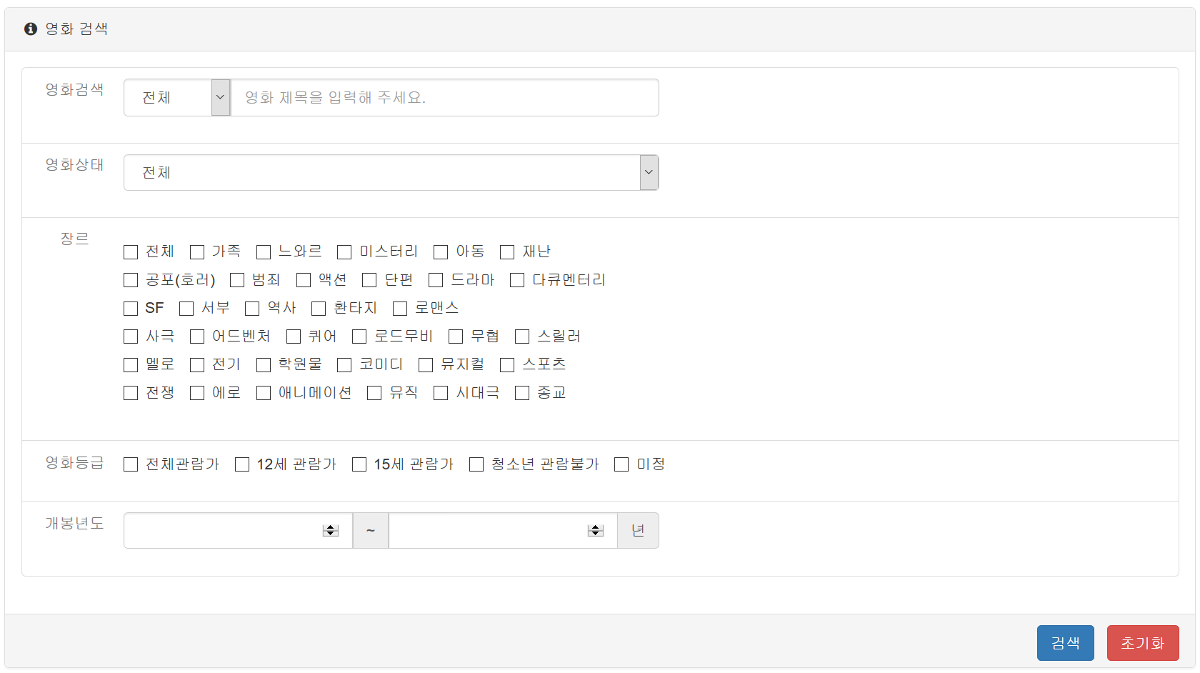
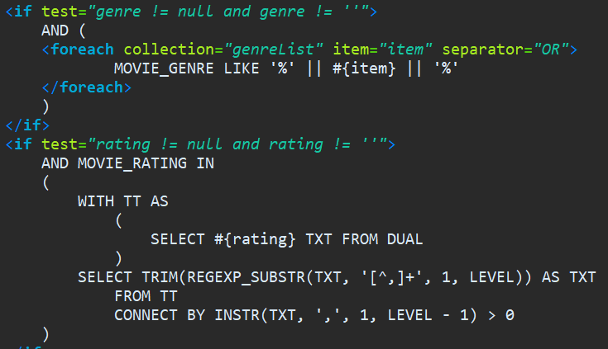
09. 관리자 UI 및 기능– 영화 관리 페이지 (검색)
- CONNECT BY (LEVEL 포함 조건문) :
조건이 참인 동안 LEVEL을 1부터 1씩 증가시켜 행으로 출력.
[,]로 이어진 영화 등급 가로데이터를 [,]로 분리해서 행으로 출력
이렇게 만들어진 영화 등급 inline view에서 포함된 영화만을 검색
장르와 영화 등급의 경우
체크박스를 이용하여 해당하는 모든 내용을
OR 조건으로 검색하기 위하여
체크박스로 값을 받아 List로 서버에 값을 넘긴다.
체크박스→ List 객체 → Mybatis 쿼리

Slide 42
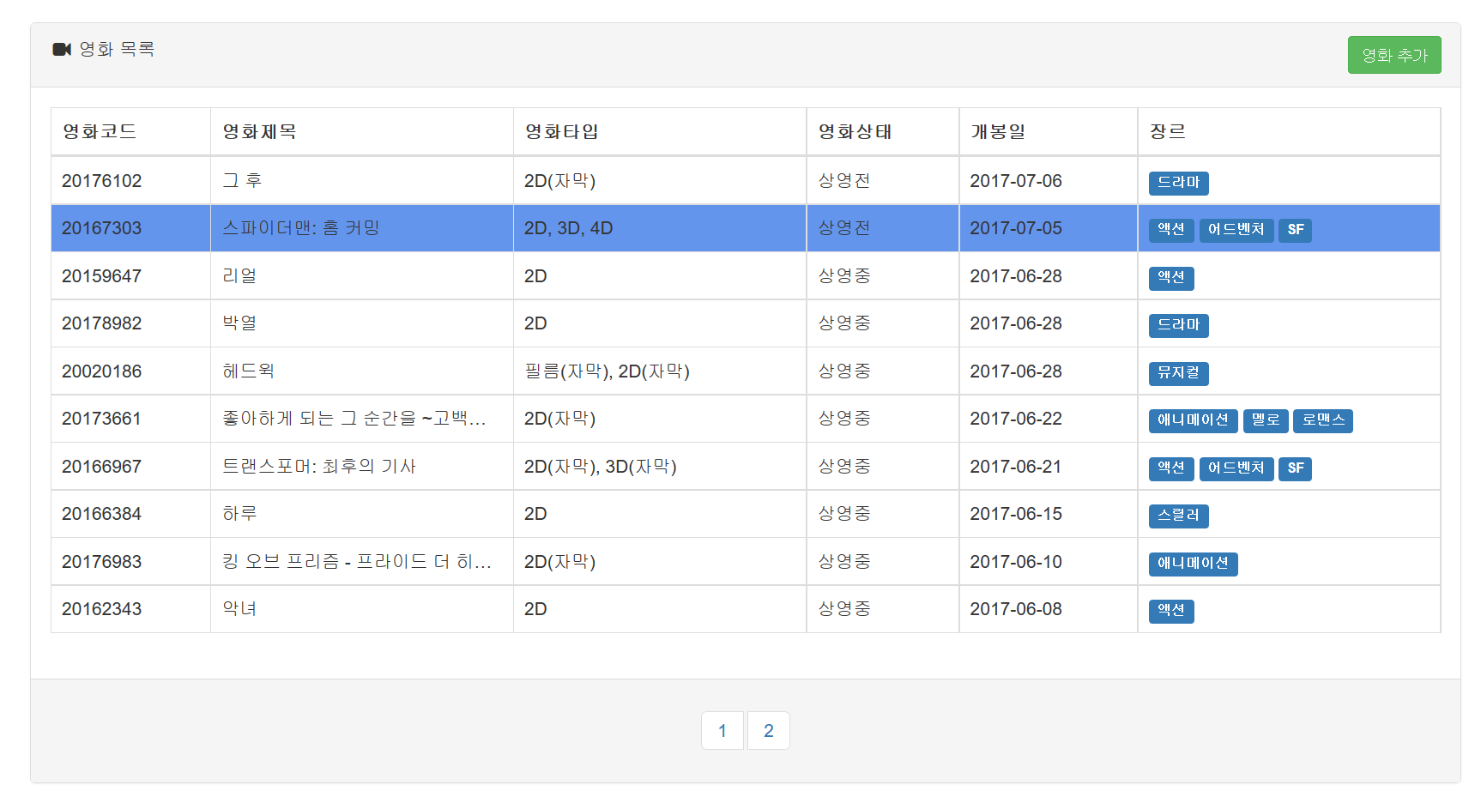
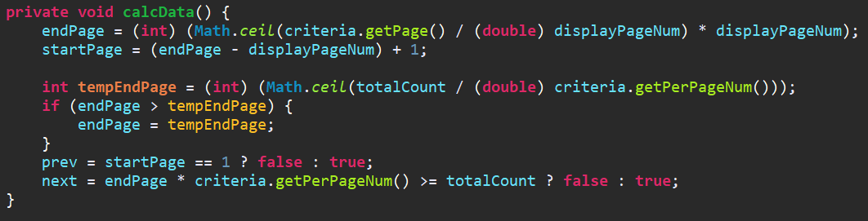
09. 관리자 UI 및 기능– 영화 관리 페이지 (목록, 페이징)
** 관리자, 사용자 파트의
모든 페이징에 적용
1. DB에서 목록의 수를 가져옴.
2. PageMaker – calcData()로 페이지 수를 계산
3. 뷰에서 “pageMaker”를 이용하여 페이지네이션 생성
4. 특정 페이지 클릭 시 GET 방식 → 해당 페이지 리스트를 출력
com.gigabox.admin.common.PageMaker

Slide 43
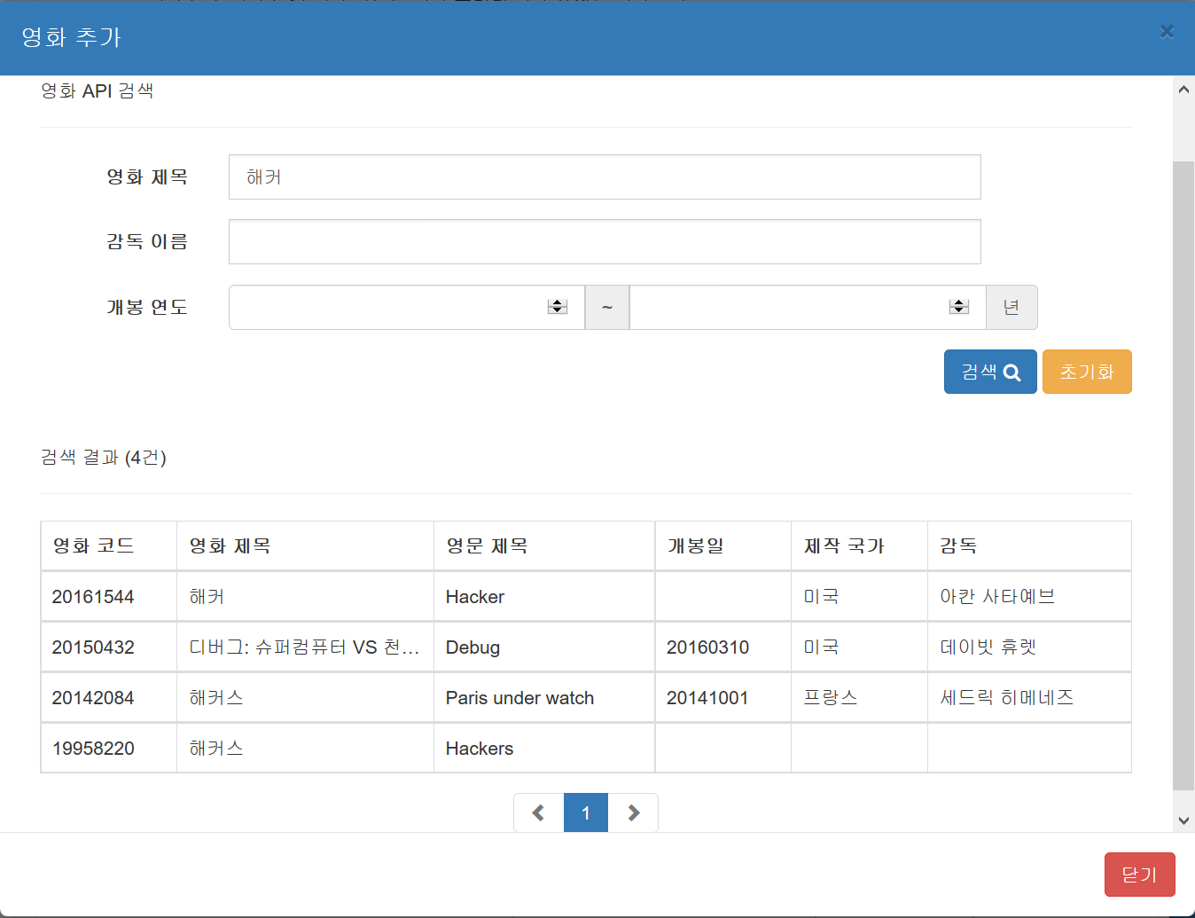
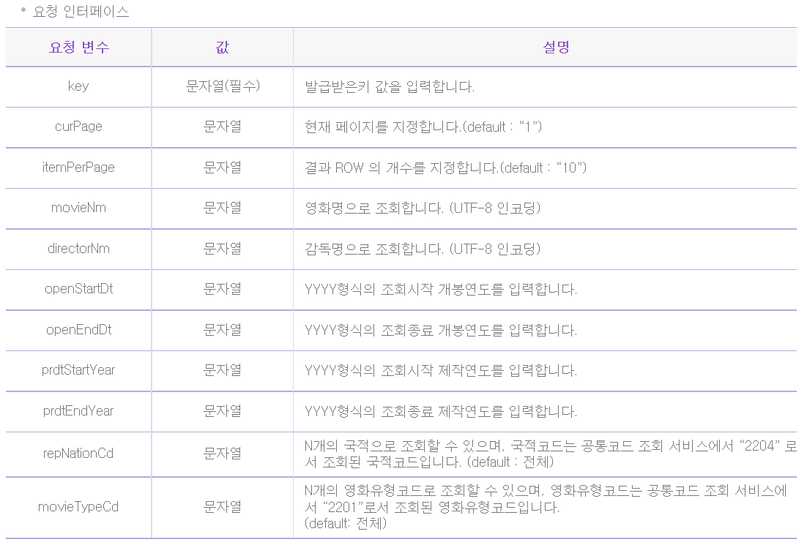
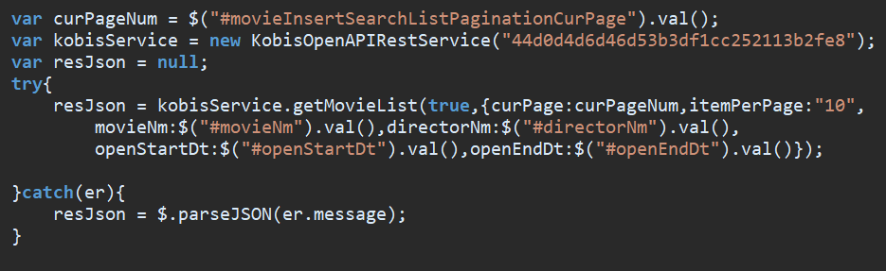
09. 관리자 UI 및 기능– 영화 관리 페이지 (영화 추가)
실제로 존재하는 영화의 정보를 보다 정확하게 가져오기 위하여 영화진흥위원회 KOBIS API를 이용.
영화 제목, 감독 이름, 개봉 연도로
검색해서 통합 전산망의 영화 정보를 받음.

Slide 44
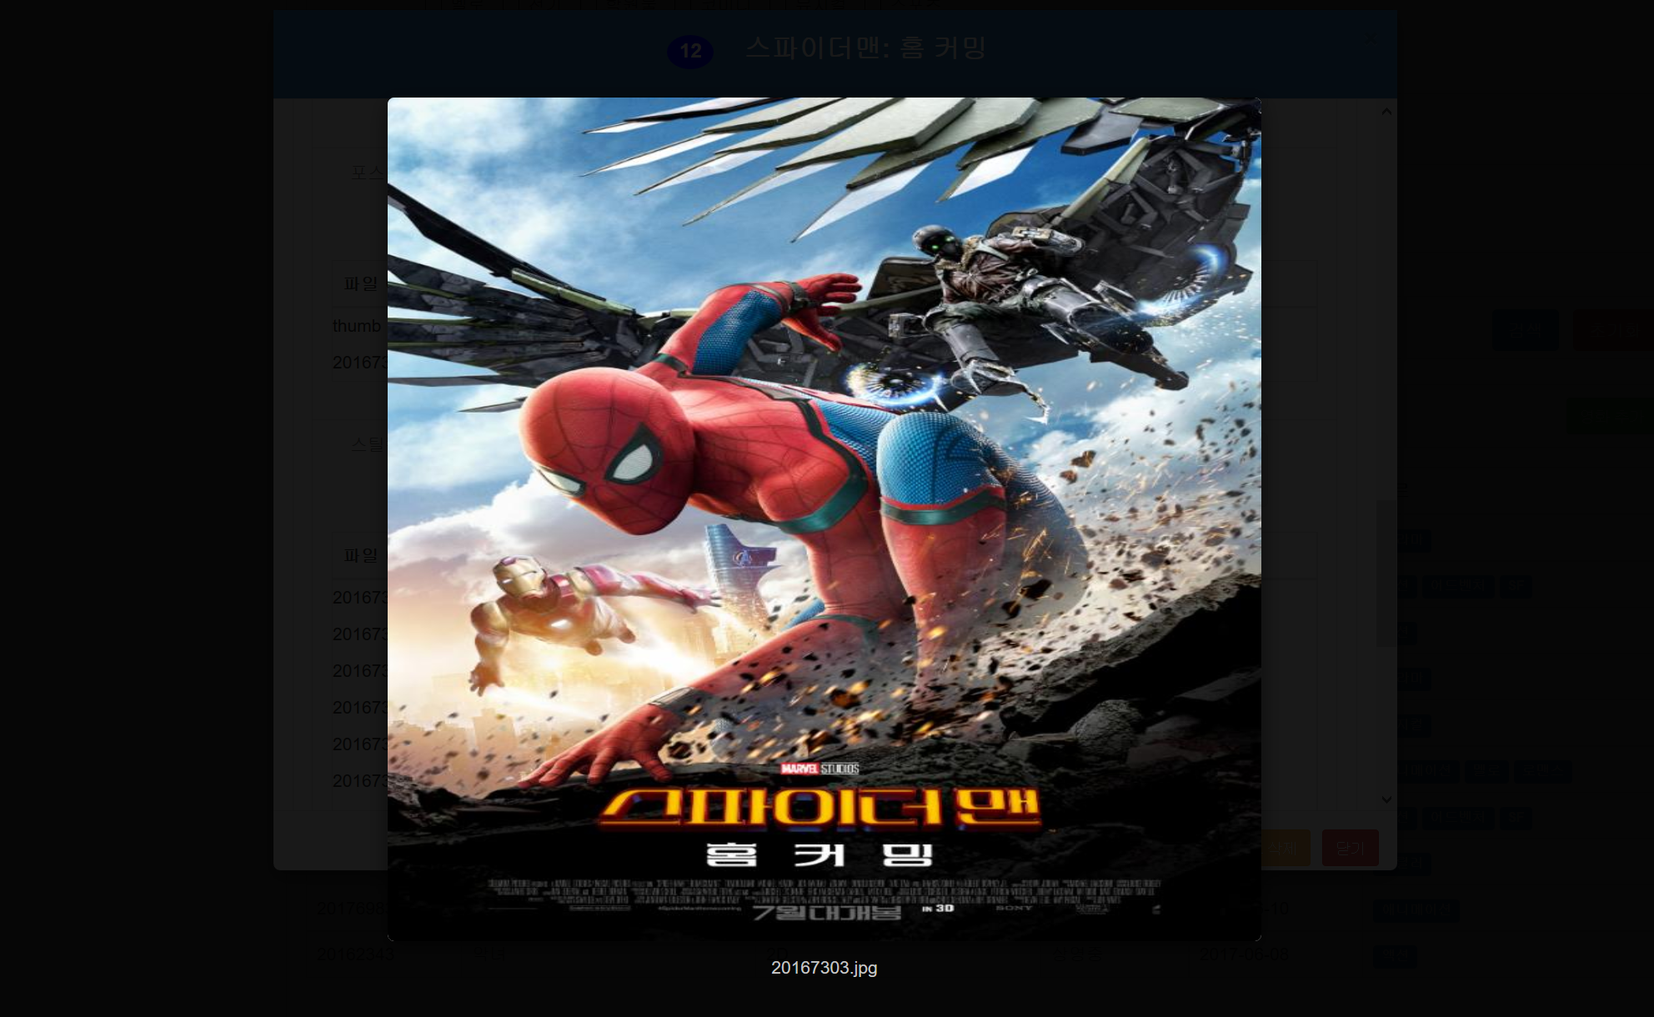
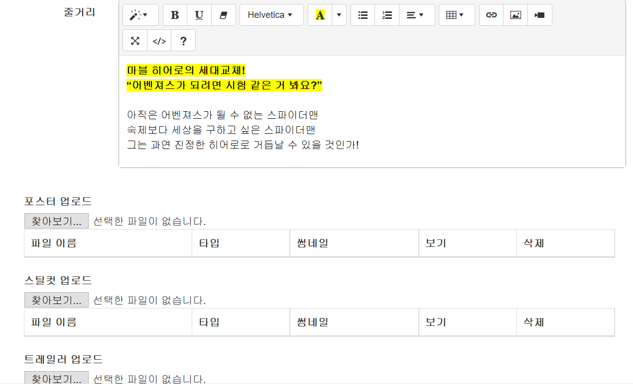
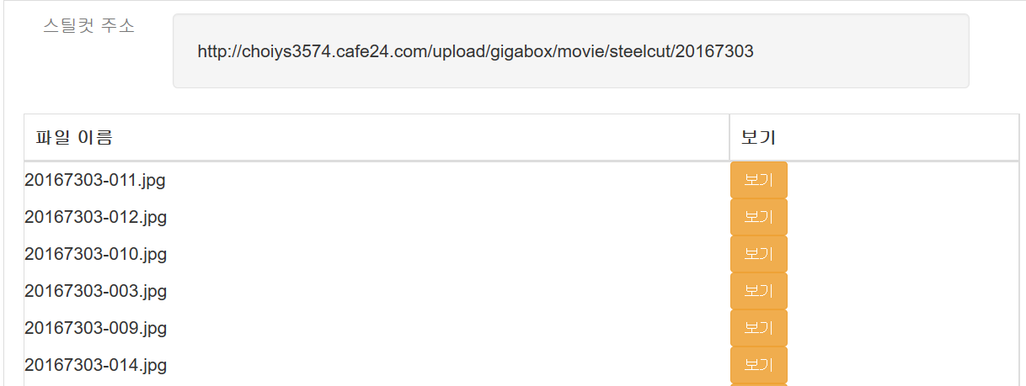
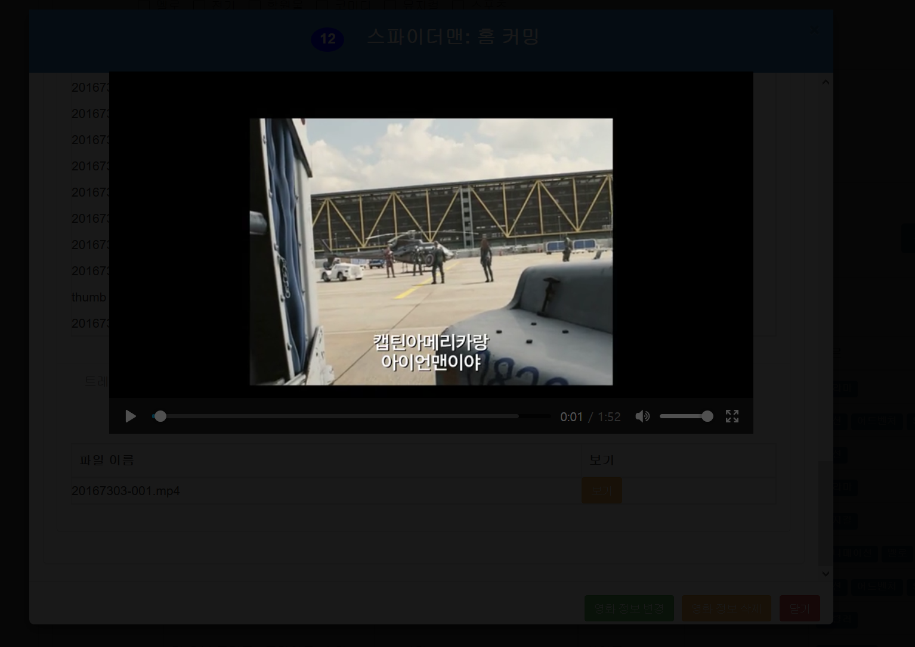
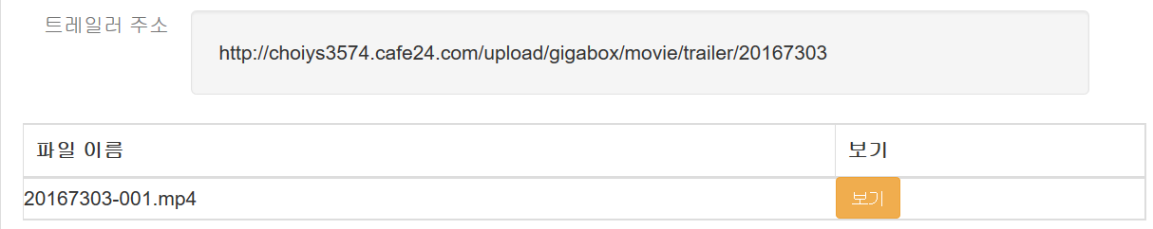
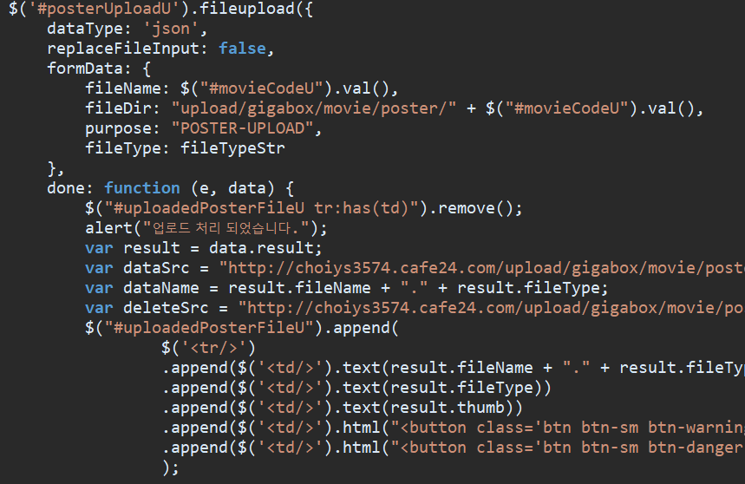
09. 관리자 UI 및 기능– 영화 관리 페이지 (영화 추가 및 수정)
WYSIWYG 에디터 중 부트스트랩에 최적화된 summernote 사용
→ 단순 텍스트가 아닌 표현력있는 줄거리 작성 가능
Jquery-file-upload를 이용하여 업로드 서버에 파일과 JSON 형식의 요청을 동시 전송. 정해진 Interface에 맞춰야 정상적으로 업로드가 가능하다.
업로드한 이미지와 트레일러 영상을 확인 가능

Slide 45
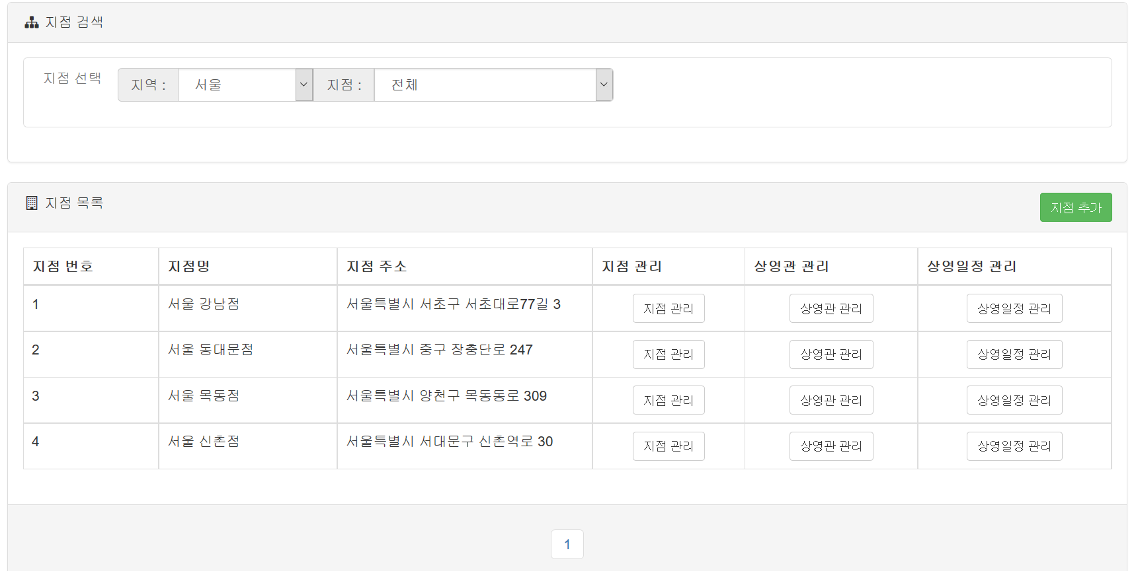
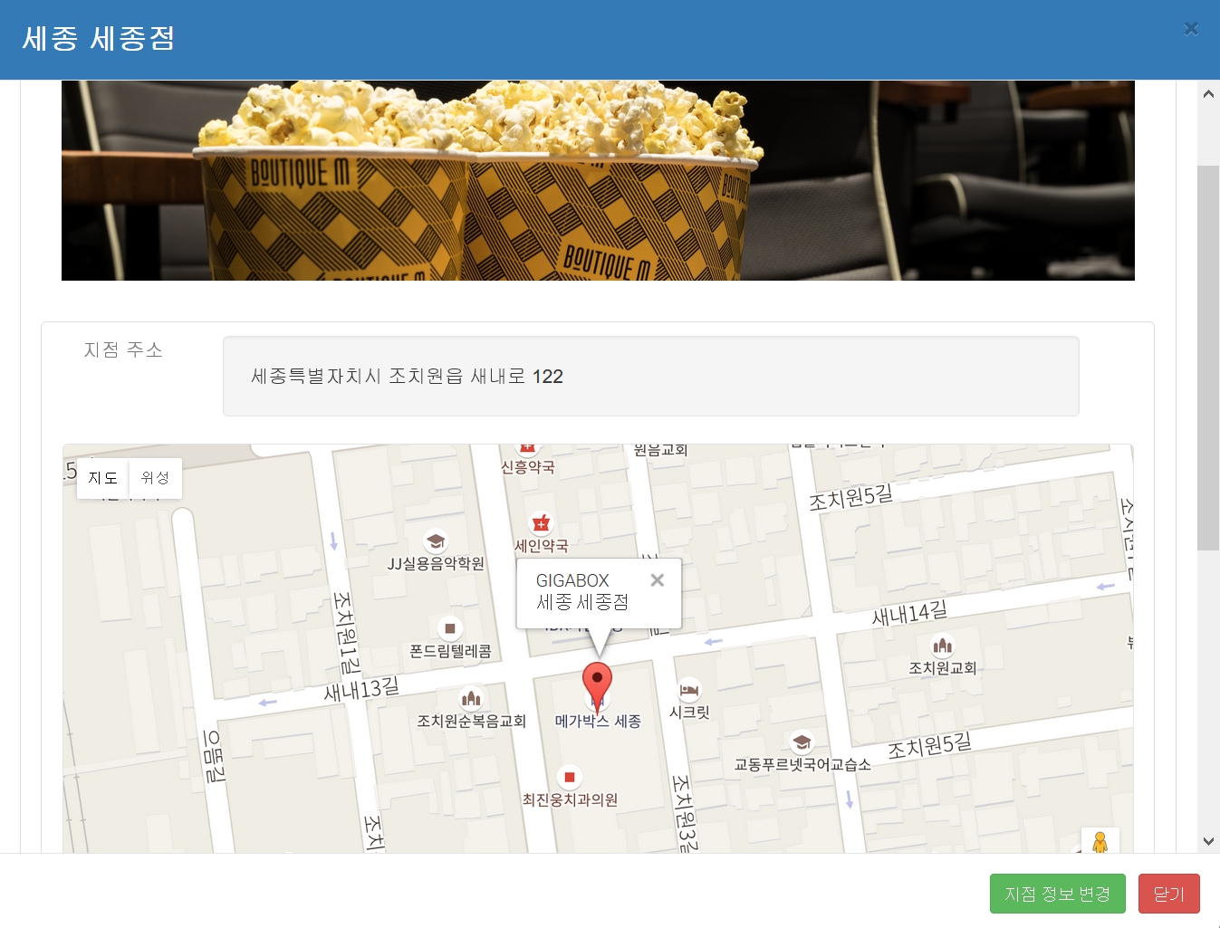
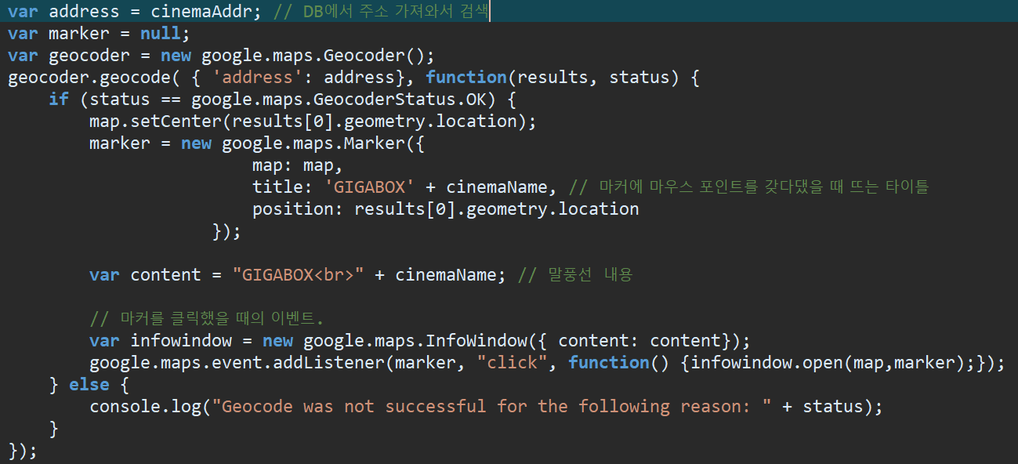
09. 관리자 UI 및 기능– 영화관 관리 페이지 (지점 관리)
지점 검색용 <selector>
선택 시 GET방식으로 바로 목록을 보여줌
구글 맵 적용 방식
DB → 세종시 조치원읍 새내로 122 → Google Map API: 좌표 검색
좌표값: 위도 – 36.602963, 경도 - 127.298104 → 지도 중심 좌표
해당 좌표에 마커 생성

Slide 46


09. 관리자 UI 및 기능– 영화관 관리 페이지 (상영관 관리)
좌석 정보 클릭 시
좌석과 가격을 설정 할 수 있다.
설정 방식은 아래와 같다.
열과 행을 설정.
각 셀을 클릭할 때마다 좌석의 종류가 바뀐다.
가격 정보를 설정.
회색 부분은 통로로 설정되며 실제 영화 예매 시 비어있게 된다.
** jquery-seat-charts API를 응용하여 제작

Slide 47



09. 관리자 UI 및 기능– 영화관 관리 페이지 (상영 일정 관리)
페이지 핵심 기능
- 특정 지점의 상영 일정을 영화 제목, 기간, 상영 상태에 따라 검색 가능
- 상영 시간, 종료 시간은 bootstrap-datetimepicker를 사용해서 10분 단위로 설정 가능
- 현재 상영중인 영화, 존재하는 상영관을
Ajax로 찾아서 <select>로 동적 출력
무결성을 유지하면서 상영 일정 추가 가능

Slide 48




09. 관리자 UI 및 기능– 회원 관리 페이지
페이지 핵심 기능
회원 검색
회원 정보 수정
이메일 전송
** summernote 에디터 사용
** Java Mail API 사용

Slide 49

09. 관리자 UI 및 기능– 고객센터 (1:1문의)
전체
답변 완료
답변 미완료
페이지 제공 기능
제목, 내용, 제목+내용에 따른 검색 기능
답변 완료 여부에 따라 모아보기 기능
답변이 달린 경우 답변 보기, 아닌 경우 답변 달기가 활성화

Slide 50




09. 관리자 UI 및 기능– 통계 관리 페이지
총 3가지 카테고리의 통계를 제공
회원 통계
지점별 예매/매출 통계
영화별 예매/매출 통계
** Google Chart API 사용
** REST 방식을 이용한 JSON 데이터 통신

Slide 51


09. 관리자 UI 및 기능– 업로드 서버 소개 (서버 인터페이스)
요청 형식
내용 | 비고
저장 경로 | 저장 경로에 해당하는 정확한 매핑
파일명 | 확장자를 제외한 파일명
확장자 | Ex) JPG, MP4, JSON
목적 | Ex) UPLOAD-POSTER
주어진 업로드 방식 Interface를 정하여
보다 정확한 업로드 시스템을 유지하고
통신의 보안을 유지하기 위함.

Slide 52

09. 관리자 UI 및 기능– 업로드 서버 소개 (파일 저장 구조)
디렉터리 구조
효율적인 파일 업로드 및 리소스 제공을 위해
업로드 서버는 아래와 같은 디렉터리 구조를 가지게 설계함.
Tomcat
upload context
/upload/gigabox
movie
branch
movieroom
poster
steelcut
trailer
디렉터리 | 역할 | 비고
/movie/poster | 포스터 저장 | +썸네일
/movie/steelcut | 스틸컷 저장 | +썸네일
/movie/trailer | 트레일러 저장
/branch | 지점 사진 저장 | 이미지 변환
/movieroom | 상영관 정보 저장 | JSON txt

Slide 53

09. 관리자 UI 및 기능– 업로드 서버 소개 (CORS 필터)
Cross-domain 문제를 해결하기 위한 CORS 필터 일부
Javascript를 이용하여 다른 도메인의 서버의 URL 을 호출하여 데이터를 가져오는 경우, 보안 문제를 발생시킴
→ CORS(Cross-Origin Resource Sharing) : 웹 페이지의 제한된 자원을 외부의 도메인에서의 요청(접근)을 허용해주는 메커니즘. 브라우저와 서버 간의 Cross-Origin 요청을 허용 할지에 대한 여부를 안전하게 결정하도록 상호작용할 수 있는 방법을 정의함.
** 스프링에서는 필터 이외에도 annotation 방식으로 이를 해결하도록 지원한다.

Slide 54
10. 사용자 UI 및 기능

Slide 55



메인 페이지(상단)
영화
영화 페이지로 이동
영화관
영화관 페이지로 이동
빠른 예매
빠른 예매 페이지로 이동
전체 메뉴
전체 메뉴 Modal 나타남
로그인
로그인 Modal 나타남
NEW MOVIES
슬라이드 영화 클릭하거나 더보기 클릭 시 영화 페이지로 이동

Slide 56


메인 페이지(하단)
NOTICE
공지사항 게시판을 미리 볼 수 있다
글을 클릭 하면 해당 글을 볼 수 있으며,
더보기 클릭 시 공지사항으로 페이지 이동한다

Slide 57


영화
영화
최신개봉작과 상영예정작 두개의 탭으로 날짜별 쿼리문을 통해 분류하여 영화 데이터 나타냄
최신개봉작
개봉 후 상영 30일되기 전인 영화
상영예정작
오늘 기준으로 개봉일이 오늘 전인 영화
관람가
관람가 별 태그로 색깔 분류
별점
리뷰로 작성된 별점 평균을 통계치로 나타남
상세보기
상세보기 클릭 시 상세보기 Modal 나타남
더보기
더보기 버튼 클릭 시 최대 8개의 영화 데이터가 동적으로 늘어남
8개가 초과 되기 전까진 더보기 버튼이 활성화 되지 않는다

Slide 58





더보기
더보기 버튼을 클릭 시
Handlebars템플릿을 이용하여
8개씩 목록이 동적으로 추가된다.
Handlebars 템플렛
더보기 클릭 시 count를 Controller로 보내는 부분입니다

Slide 59



영화관
영화관 찾기
지역별 해당 지점을 메뉴 형태로 나타냈으며 해당 지점 클릭 시 지점 대표 사진과 google 지도로 위치를 볼 수 있다.
Google 지도 API를 가져와
보여주는 부분입니다.

Slide 60


영화 상세페이지(Modal)
영화 타이틀
관람가와 영화 제목을 나타낸다
영문 제목
영화 타이틀 아랫부분에 영문 제목을 나타낸다
메인 포스터
영화의 메인 포스터를 나타낸다
별점
리뷰의 별점을 바탕으로 평균 통계치를 나타낸다
영화 상세 설명
타입,개봉일,감독,출연진,장르,상영시간을 볼 수 있다
줄거리
해당 영화에 관한 줄거리를 볼 수 있다
스틸컷
해당 영화에 스틸컷을 슬라이드형식으로 볼 수 있으며 작은 이미지 썸네일을 클릭하면 바로 이미지를 볼 수 있다.

Slide 61




영화 상세페이지(Modal)
보고싶어
비로그인 상태에서 보고싶어 클릭 시
로그인 후 마이무비 클릭 시
이미 마이무비에 추가 되어있을 시
예매하기
예매하기 클릭 시 빠른 예매 페이지로 이동한다

Slide 62




영화 상세페이지(Modal)
트레일러
영화 트레일러를 볼 수 있다
한줄평 등록
한줄평(리뷰)은 로그인시에만 등록 가능하다
입력 시 감상평과, 별점을 등록 할 수 있다
비로그인 시 다른 형태로 나타난다
한줄평(리뷰)
한줄평 등록 시 아랫부분에 바로 리뷰가 동적으로 생성 된다
더보기
10개가 초과 되기 전까진 더보기 버튼이 활성화 되지 않는다

Slide 63



영화 상세페이지(Modal)
리뷰 수정,삭제
리뷰 수정,삭제는 해당 로그인의 세션 값과 리뷰의 유저넘버 값이 일치 하였을 때만 나타난다.

Slide 64


빠른 예매(영화 선택)
날짜 선택
오늘로 부터 +4일 까지만 영화예매가 가능하다
객체를 미리 정의해 놓고 해당 메서드로 객체를 생성하는 생성자 메서드
Data 선택이 될 때마다 Ajax로 가져옴

Slide 65

빠른 예매(영화 선택)
영화 선택
날짜가 선택 되면 그 날에 해당하는 영화가 나타난다
영화를 선택하면 해당 영화의 타입이 나타난다

Slide 66

빠른 예매(영화 선택)

Slide 67

빠른 예매(영화 선택)
극장 선택
영화 타입을 선택하면 해당 영화를 볼 수 있는 지역이 나타나고 지역을 선택하면 상영일정이 있는 지점이 나타난다

Slide 68

빠른 예매(영화 선택)
상영 일정 선택
지점을 선택을 선택하면 해당 영화의 상영 일정이 나타난다

Slide 69


빠른 예매(영화 선택)
1. 영화 선택 → DB상에 접근 없음
좌석 선택
모든 과정이 셀렉트가 되어야 좌석선택이 가능하다
다시 예매
다시 예매 클릭 시 모든 값이 초기화된다

Slide 70






빠른 예매(좌석 선택)
좌석 선택
좌석 선택은 예약 선택창에서 인원을 설정 후 설정 수량 만큼만 좌석선택을 할 수 있다
2. 좌석 선택 → 완료하면 DB상에 예매 INSERT (reservationStatus = 1)
예약 선택
성인,청소년,아동,우대로 나뉘며 최대 6명까지만 입력이 가능하다
선택된 좌석
좌석이 선택되면 ‘선택된 좌석’에 추가되고
금액과 할인정보를 합산한 금액이 나타난다
사용자가 선택한 좌석
좌석
좌석에는 스텐다드 존,프라임 존,장애인 석이 색깔 별로 구분해 존재하며 구분별로 가격이 다르다
이미 예매가 완료된 좌석
할인
청소년,아동,우대 인원수로 할인이 적용된다.
결제
좌석이 선택이 되어야 결제가 가능하다

Slide 71



빠른 예매(결제 수단)
결제 방법
결제 방법은 3가지 방법으로 되어 있다
별 기능 없이 선택만 가능하다
3. 결제 수단 선택 → 완료하면 DB상에 UPDATE (reservationStatus = 2)
마일리지
사용 가능한 마알리지에 사용 가능한 마일리지가 나타나며 사용 마일리지에 사용 마일리지를 입력 할 수 있다
적용 클릭 시 사용 가능한 마일리지에서 사용 마일리지 만큼 차감되고 결제 내역에 적용된다.
결제 내역
결제 금액과 마일리지를 합산한 가격이 총 결제 금액이 된다
4. 중도에 예매 취소 혹은 결제 수단 선택에서 5분이 넘어가면 Thread에 의해 DELETE

Slide 72

빠른 예매(결제 내역)
예매 완료
선택한 영화 예매정보를 보여준다
예매 내역 확인
예매 내역 확인 클릭 시 마이 페이지 예매 확인/취소 페이지로 이동 한다

Slide 73
고객 센터

Slide 74

고객 센터로 가기
Q&A [1:1 문의]
게시물 조회 / 등록 / 수정 / 삭제 기능
[공지사항] [자주 묻는 질문]
게시물 조회 기능

Slide 75




공지사항 -> 목록
검색
※모든 방문자가 게시물 조회 가능하다
제목 / 내용 / 제목+내용 / 지점 별 검색 가능
전체 /지점별 구분
페이징 처리
전체공지는 Bootstrap 기반 css 아이콘으로 구별
화면에 보일 데이터 개수 10개,
하단 목록 개수는 10개씩

Slide 76



공지사항 -> 상세
상세 정보
제목 / 지점 / 등록일 정보 및
내용을 추가로 부른다.
클릭 시 <공지사항> 목록으로 되돌아감

Slide 77



자주 묻는 질문 -> 목록
※모든 방문자가 게시물 조회 가능하다
아코디언 방식 view
Bootstrap 기반 css를 적용하여
상세 페이지를 따로 만들지 않고도
간편하게 내용을 볼 수 있음

Slide 78




1:1 문의 ->목록
※모든 방문자가 게시물 조회 가능하다
로그인 사용자 우선
문의 하기 버튼 클릭 시
로그인을 해야만 글쓰기 폼으로 이동
Interceptor class 이용하여
login 이 null이면 메인 로그인 모달로 강제 이동
사용자의 질문글만 삭제되고, 답변글은 그대로
작성자 아이디를 주어 관리자의 답변과 혼동 없게 구분

Slide 79



1:1 문의 -> 글쓰기
제목 넣기
WISIWIG 방식의 summernote 에디터 사용
에디터 및 저장 목록 버튼 JS
저장 버튼 클릭 시 글 추가된 목록 페이지 바로 이동
1:1 문의 목록으로 이동

Slide 80





1:1 문의 -> 상세
수정
로그인 사용자 중 본인이 쓴 게시물만 수정 가능
다른 사람이 쓴 게시 글에는
수정 / 삭제 버튼이 없다
로그인 사용자 중 본인이 쓴 게시물만 수정 가능
다른 사람이 쓴 게시 글에는
수정 / 삭제 버튼이 없다
삭제
로그인 사용자 중 본인이 쓴 게시물만 삭제 가능
질문 글이 지워지면 목록에서
“삭제된 글입니다.” 문구와 함께 접근 불가

Slide 81
마이 페이지

Slide 82
마이 페이지
마이 페이지 찾기
예매 확인 / 취소
마이 무비
문의 내역
모든 항목 페이지가
로그인 사용자만 접근가능

Slide 83






마이 페이지 -> 마이 무비
관심 영화 모아 보기
[영화] 특정 영화 상세보기 Modal에서
<♡보고 싶어> 클릭 시 마이 무비로 이동
[영화] Modal 동일하게 뜨나
<♡보고 싶어> 기능은 제외됨
예매하기 버튼 클릭 시 JS

Slide 84


마이 페이지 -> 나의 문의내역
문의 게시판 연결
자신이 쓴 글을 볼 수 있게 상세 페이지 이동
제목 클릭 시 1:1 문의 글 상세 페이지 이동
사용자가 글 쓴 날짜 표시
관리자의 답변 여부
관리자 답변이 달린 게시물 상세 페이지로 이동
삭제 글은 상세 페이지로 이동되지만 ‘답변 미완료’ 표시
‘답변 상태’ 관련 JSTL

Slide 85




마이 페이지 ->예매확인/취소
취소 알림 창 JS
예매 내역 확인
로그인 사용자가 영화 예매를 마친 뒤
자세한 예매 사항 확인 위해 목록으로 보여준다
취소 시 뜨는 알림 창

Slide 86
회원서비스

Slide 87


0.
UI 및 기능소개(회원 서비스 약관동의)
Ajax를 이용해 외부 파일을 불러와 유지 보수를
용이하게 만들었다
체크 안된 항목 빨간 글씨로 안내
다음 버튼 클릭 시 회원 정보 입력 과정으로 이동

Slide 88







0.
UI 및 기능소개(회원가입 유효성검사)
비밀번호 암호화 방식 (SHA256, BCrypt)
아이디 중복체크 버튼 클릭 시 유효성 검사와
중복체크
이메일확인 버튼 클릭 시 이메일 형식 유효성
검사, alert창 출력
회원가입 버튼 클릭 시
각 항목 유효성 검사, 상단에 에러 메시지 출력
유효성 검사 방식 → 자바스크립트 정규식 사용

Slide 89





0.
UI 및 기능소개(회원가입 우편번호 검색, 자동가입 방지)
우편번호 검색 클릭 시 모달 출력, 우체국 우편번호 검색 API를 이용
주소 검색
자동가입 방지 구현(구글 리캡차) , 알파벳 입력 후 체크 버튼 클릭
결과 메시지 출력

Slide 90



0.
UI 및 기능소개(회원가입 완료,인증 메일)
회원가입 클릭 시 메일 인증 요구 alert창 출력 후 메인 화면으로 이동
인증 메일이 발송 되고 메일 내용에 포함된 링크로 접속해야 가입이 완료
인증 메일은 Java Mail API를 사용, 링크 뒷부분은 AES 암호화 방식으로 가입 시 ID와 이름을 암호화 했다

Slide 91



0.
UI 및 기능소개(회원 정보 수정)
수정완료 버튼 클릭 시 비밀번호는 필수 입력
조건을 만족하지 않으면 에러 메시지, 정상적으로 수정 시
Alert창 출력 후 메인 화면으로 이동
비밀번호 변경, 회원탈퇴 페이지로 이동
가입한 회원의 정보를 세션에 저장된 회원 이름 값을 조건으로
가져오고 모델 객체 저장 key값을 이용해 화면에 보여준다.
수정취소 버튼 클릭 시 메인 화면으로 이동

Slide 92




0.
UI 및 기능소개(비밀번호 변경)
변경완료 클릭 시 각 항목 유효성 검사, 에러 메시지
Alert창 출력, 메인 화면으로 이동
입력한 값을 암호화(SHA256, Bcrypt)
기존의 암호화된 비밀번호와 비교
입력한 값 암호화(SHA256, Bcrypt) 후 DB에 UPDATE
변경취소 버튼 클릭 시 메인 화면으로 이동

Slide 93




0.
UI 및 기능소개(ID/PW 찾기)
아이디 찾기 클릭 시 유효성 검사
조건에 만족하지 않으면 에러 메시지
아이디 찾기 클릭 시
입력 조건과 일치하는 정보가 있으면 모델객체의
key값을 이용해 모달에 아이디랑 가입일을 보여준다
비밀번호 찾기 클릭 시 유효성 검사
조건에 만족하지 않으면 에러 메시지
비밀번호 찾기 클릭 시 조건에 충족하면
새 비밀번호 설정 페이지로 이동
취소버튼 클릭 시 메인 화면으로 이동

Slide 94



0.
UI 및 기능소개(PW 찾기 새 비밀번호 설정)
변경완료 버튼 클릭 시 유효성 검사
에러 메시지, alert창
새 비밀번호 암호화(SHA256, BCrypt)

Slide 95




0.
UI 및 기능소개(회원 탈퇴)
탈퇴 버튼 클릭 시 왼쪽의 이미지처럼 최종 확인
모달 출력
모달의 탈퇴버튼 클릭 시 alert창
로그인이 풀리면서 메인 화면으로 이동
HashMap을 이용해
마일리지가 있을 경우 탈퇴 불가능 기능 구현

Slide 96





0.
UI 및 기능소개(로그인)
로그인 창 부트스트랩(dropdown)으로 구현
로그인 버튼 클릭 시 HttpSession 객체를 이용해 사용자의 정보 저장
예외처리, 에러 메시지 출력
로그인 시 비밀번호는 복호화하지 않고 입력 값을 암호화(SHA256
BCrypt), DB의 값과 비교, 불일치 시 에러 메시지
각각의 해당 페이지로 이동

Slide 97


0.
UI 및 기능소개(로그인 완료)
로그인 완료 창 부트스트랩(dropdown)으로 구현
세션에서 아이디, 마일리지 정보를 가져온다.
마이페이지로 이동이 가능하다.
로그아웃 클릭 시 세션을 지우고
메인 화면으로 이동한다.

Slide 98
11. 후기
유성
강현
개인 프로젝트 때 보다는 부담이 덜 됬습니다.
하지만 팀프로젝트도 팀프로젝트인 만큼 우리 팀원에서 피해를 주지는 말아야겠다는 생각이 컸습니다.
제 나름 열심히 했다고는 생각하는데 많이 부족했습니다.
프로젝트 기간 동안 도와준 분들에게 감사하게 생각합니다
특히 팀장 유성이에게 많은걸 배웠습니다.
끝으로 교수님과 우리 반 수고 많이 하셨습니다.good luck.
저를 비롯한 모든 팀원들이 웹 개발에 대한 이해와 기술적인 발전을 돕게 해 준 즐거운 경험이었습니다.
개인적으로는 개발 하면서 느낄 수 있는 기획, 설계, 데이터의 가공, 구현, 그리고 팀워크에 대한 여러 어려움과 앞으로 그걸 해결해 나갈 많은 영감을 얻게 해 준 프로젝트였습니다.
명주
진환
지독하게 이해가 안 갔습니다. 이 곳에 오기 전까지 살면서 딱히 ‘멍청하다’고 느낀 적은 없었는데, 역시 우물 안 개구리였습니다.
약 한 달여를 코딩과의 결투에서 이긴 조원들 축하 드립니다.
누추한 제 코딩을 증축-사실 개축이나 다름없는-해주고 안 돌아가는 머리에 설명해준 팀장 유성오빠에게 너무 미안하고 고맙습니다.
이제 또 다른 봉우리를 넘을 차례가 오지만 수 많은 봉우리 중 첫 번을 넘어가고 있다는 것엔 변함이 없습니다.
짧지 않은 9개월 가량의 인연입니다. 서로에게 좋은 운이 작용해 다음 번 만남에도 다시 좋은 기운이 모두에게 찾아왔으면 좋겠습니다.
이번 프로젝트는 '나' 보다는 '우리' 라는 생각으로 책임감을 가지고 임했다.
최고의 결과물 보다는 최선을 다한 결과물을 만들려고 노력했다.
단순히 코딩을 하는 것 만 중요한 것이 아니라 팀으로서의 나의 역할과 한 팀의 팀원으로서 개발하는 법을 배웠다.
지금까지 배웠던 MVC2 모델로 개발하는 과정 , 자바스크립트의 사용 등을 다시 한번 공부하는 시간이었고 부트스트랩의 사용 방법 등 다양한 개발 방법을 공부하는 유익한 시간이었다.

